Slide 1
великой Победе посвящается Вспомним всех поименно…
Герои Советского Союза, призванные на фронт в 1941-1945 годах
из Макинского райвоенкомата

Slide 2
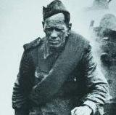
Мы помним вас, герои!
Буландынский (Макинский) район гордится по праву пятью Героями Советского Союза, нашими земляками,
их героическими подвигами во время Великой Отечественной войны.

Slide 3
Иван куприянович скуридин (1914-1944)

Slide 4
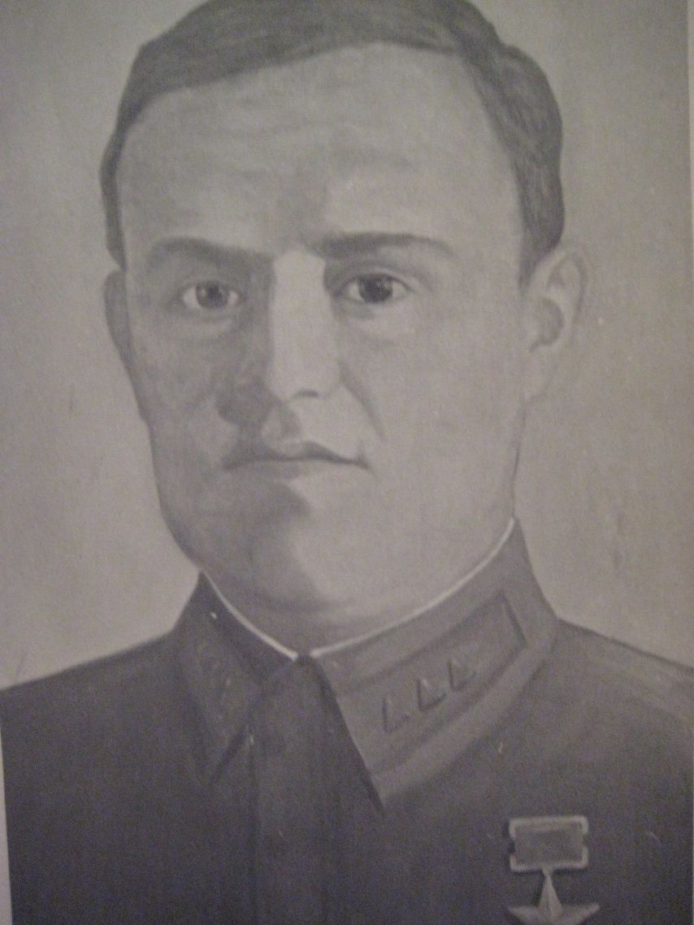
Иван Куприянович Скуридин
Старший сержант, командир отделения 4-го стрелкового полка 98-й стрелковой дивизии 67-й армии Ленинградского фронта, комсорг роты

Slide 5
Биография героя
Родился в 1914 году в селе Отрадное Макинского района. В детстве занимался спортом, закончил 4 класса. Мечтал учиться дальше, но учиться в пятом классе надо было в соседнем селе Дмитриевке, а одеться и обуться было не на что, отца в семье уже не было, а учить пришлось двух младших сестер.

Slide 6
Таким запомнили Ивана Скуридина его односельчане

Slide 7
С двенадцати лет работает в колхозе рядом со взрослыми.
В 1936 году Ивана Скуридина призывают в ряды Красной армии. Служит на Дальнем Востоке, в Магаданской области, на Сахалине. Там получил семилетнее образование, мечтал поступить в горный техникум.

Slide 8
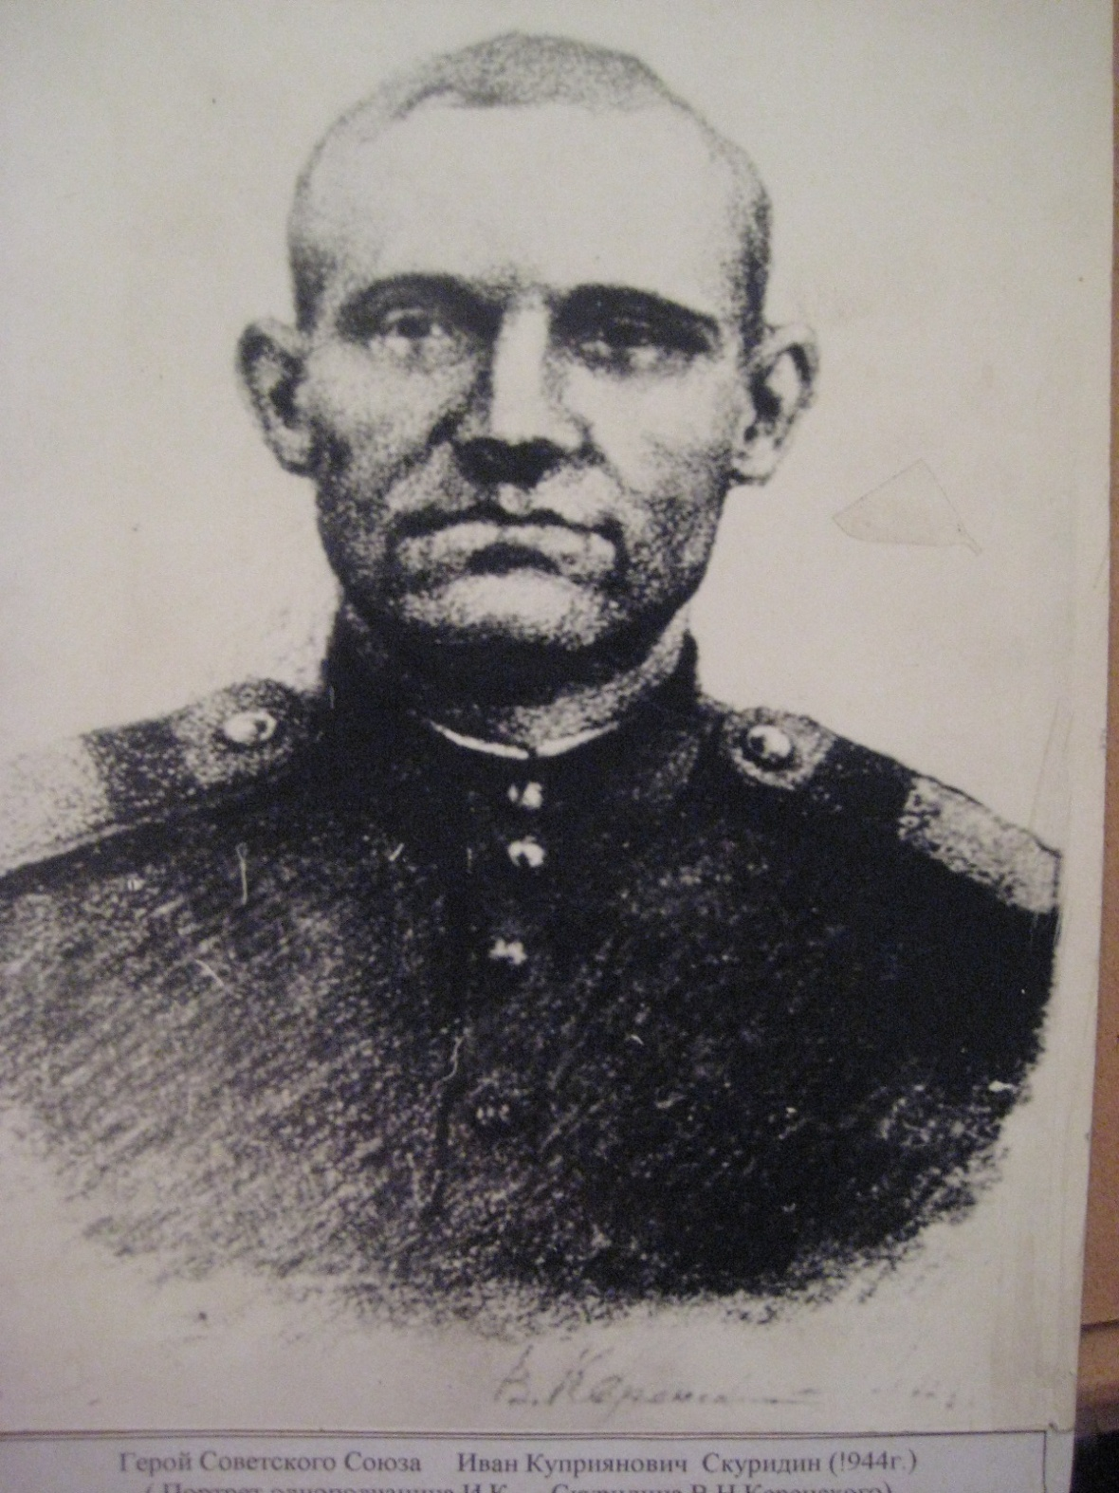

Slide 9
После демобилизации возвращается в родное село, работает, открывает красный уголок, знакомится с будущей женой Линдой Гуговной. За несколько месяцев до начала войны его переводят на работу в Макинск бухгалтером в конторе «Заготзерно».
С первых дней войны воюет на Сталинградском фронте, ранен в грудь. После госпиталя получил предложение съездить домой в отпуск. Отказался, попросился туда, где труднее.

Slide 11
С 15 августа 1941 года в составе 310-й стрелковой дивизии был направлен на Ленинградский фронт. Командир отделения 4-го стрелкового полка 98-й стрелковой дивизии (67-я армия, Ленинградский фронт). В январе 1944 года войска Ленинградского фронта перешли в наступление. Шел бой за населенный пункт – деревню Сокули Ломоносовского района.
Наступлению нашего подразделения препятствовала огневая точка, из которой противник вел яростный огонь, прижимая пехоту к земле.

Slide 12
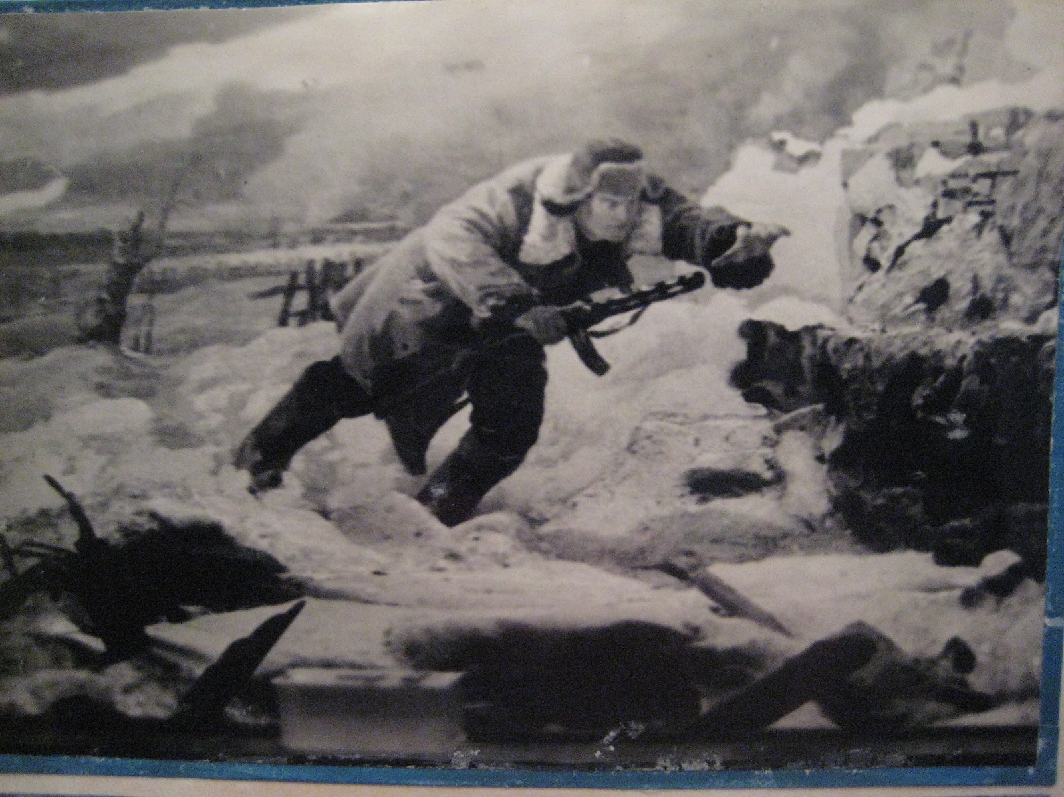

Slide 13
Комсорг роты старший сержант Иван Скуридин незаметно подполз к ней и стал забрасывать ее гранатами. Однако пулемет продолжал действовать. Огненные струи не давали возможности пехоте подняться. Наступление задерживалось. В этот критический момент боя Иван Скуридин решился на бессмертный подвиг. Поднявшись во весь рост, с возгласом «За Ленинград, товарищи!» он бросился на огневую точку и своим телом закрыл ее амбразуру. Сноп пуль пронзил грудь героя. Пулемет замолк, захлебнувшись кровью советского богатыря.
Воодушевленные величайшим подвигом своего боевого вожака, бойцы стремительно ворвались на позиции врага и овладели населенным пунктом.

Slide 15
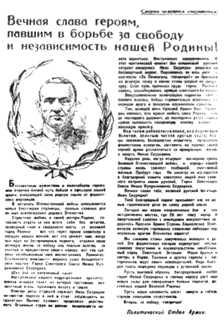
Листовка с рассказом о подвиге Ивана Скуридина
1944 год

Slide 16
Указом Президиума Верховного Совета СССР от 13 февраля 1944 года за образцовое выполнение боевых заданий командования на фронте борьбы с немецко-фашистскими захватчиками и проявленные при этом мужество и героизм, старшему сержанту Скуридину Ивану Куприяновичу посмертно присвоено звание Героя Советского Союза.

Slide 17
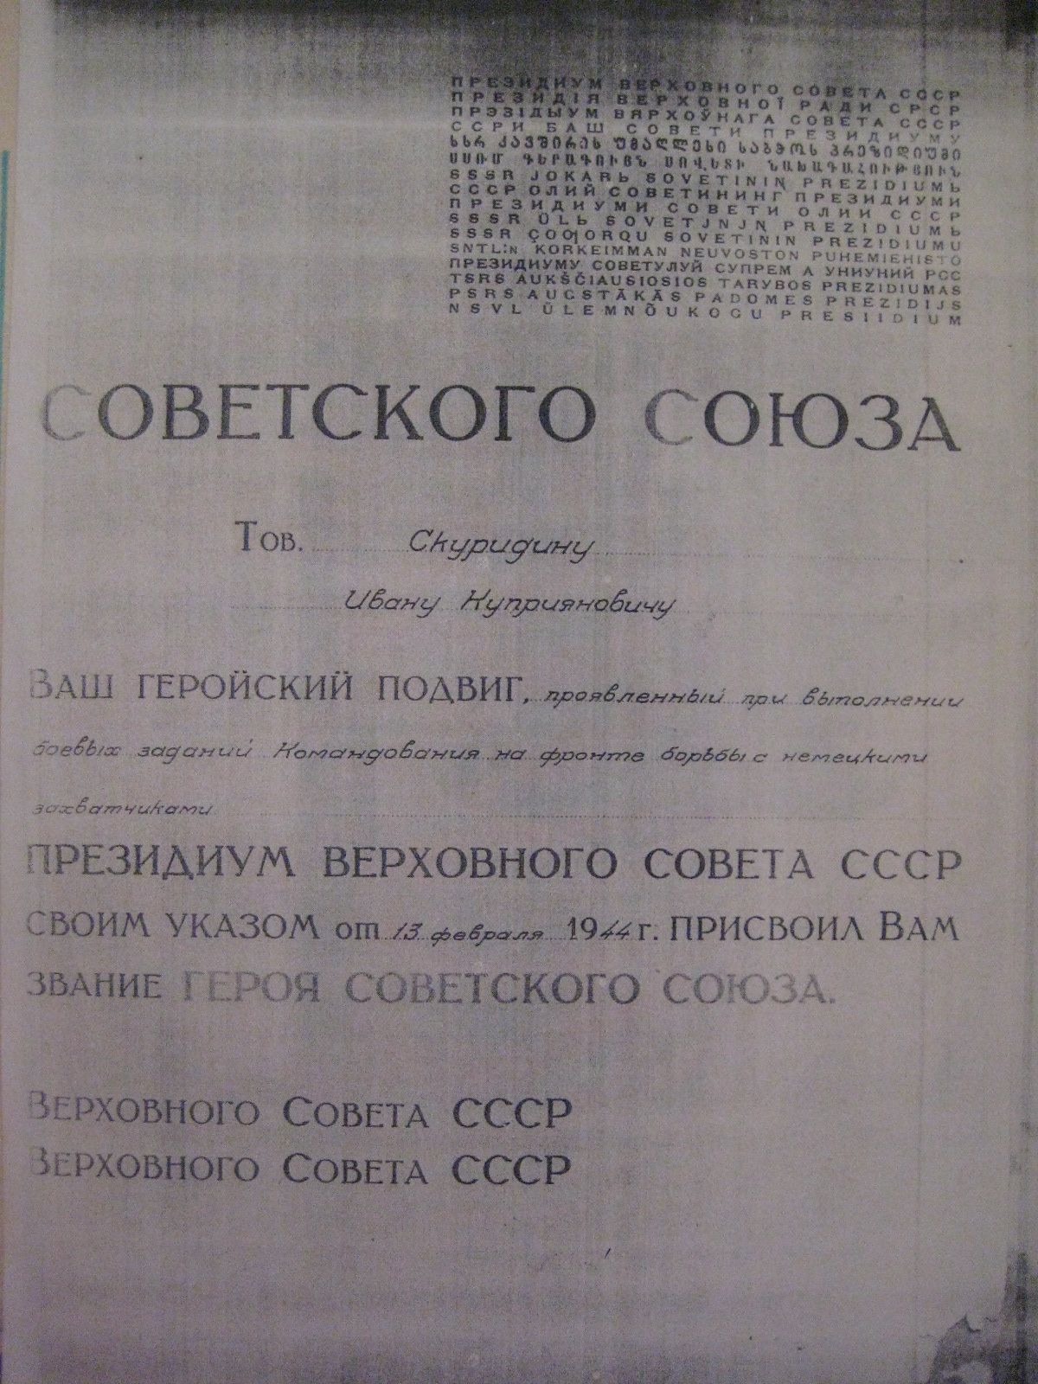

Slide 18
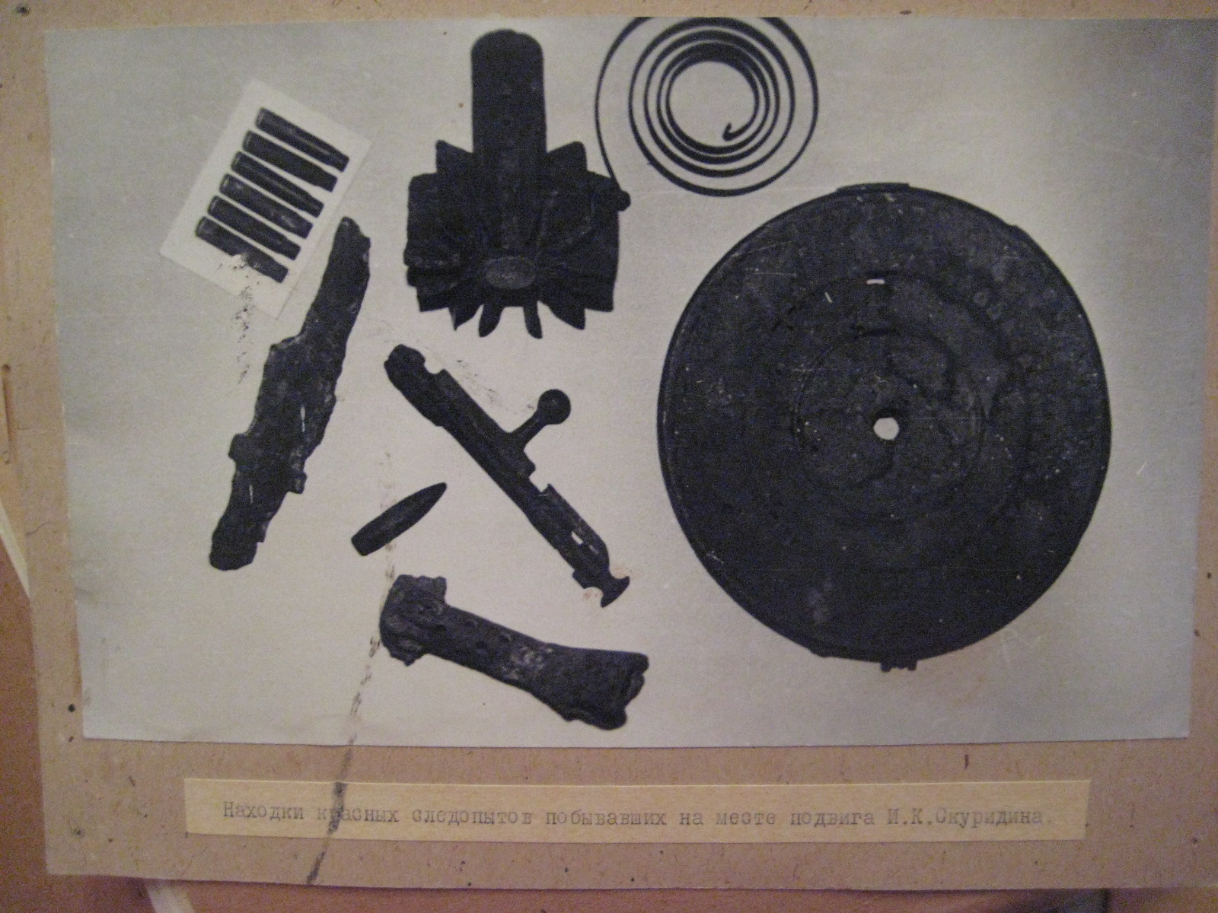

Slide 19
В деревне Сокули на месте подвига Героя установлен памятный знак. Мемориальная доска, в честь И.К.Скуридина, была установлена в совхозе «Вильповицы» Гатчинского района Ленинградской области. Именем Героя были названы совхоз на родине, переулок в городе Магадан и улица в городе Ломоносов Ленинградской области. 21 января 1975 года на воду был спущен грузовой теплоход Министерства морского флота СССР «Иван Скуридин». Имя Героя носит музей истории Буландынского района.

Slide 20
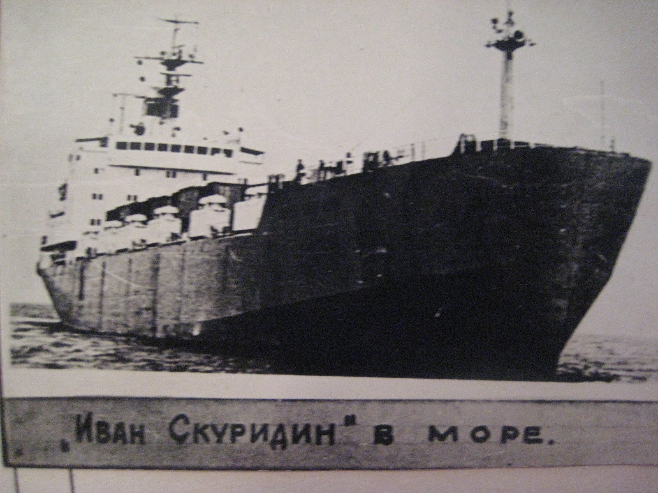

Slide 21
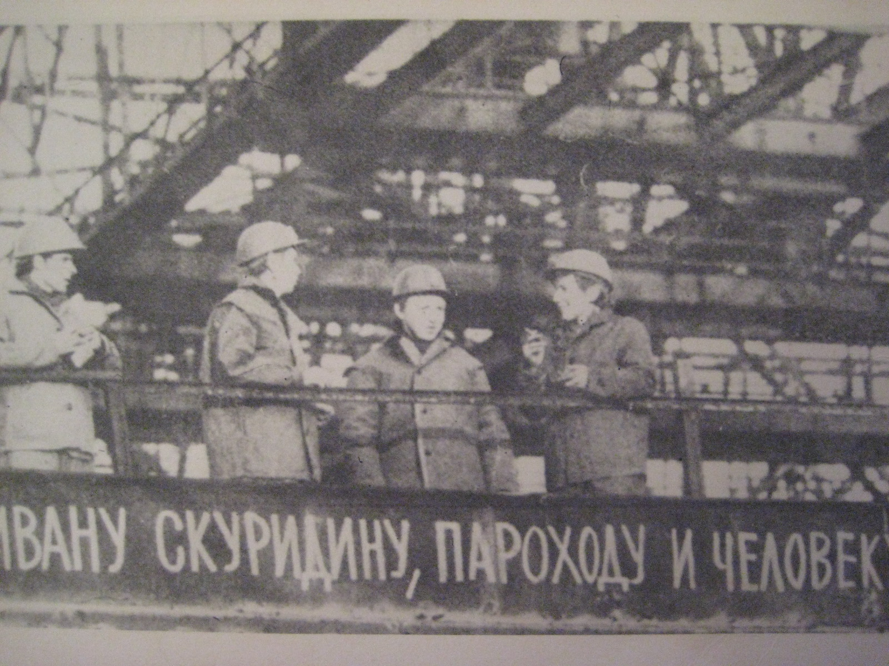

Slide 22
Комсомольский билет и автомат Героя хранятся в фондах Центрального музея Вооружённых Сил России. В 1979 году Министерство связи СССР выпустило художественный маркированный конверт с портретом Героя. В 1999 году Герой Советского Союза И.К. Скуридин навечно зачислен в списки войсковой части № 3494 (входит в состав Восточного регионального командования внутренних войск Министерства внутренних дел Российской Федерации, поселок Эльбан).

Slide 23
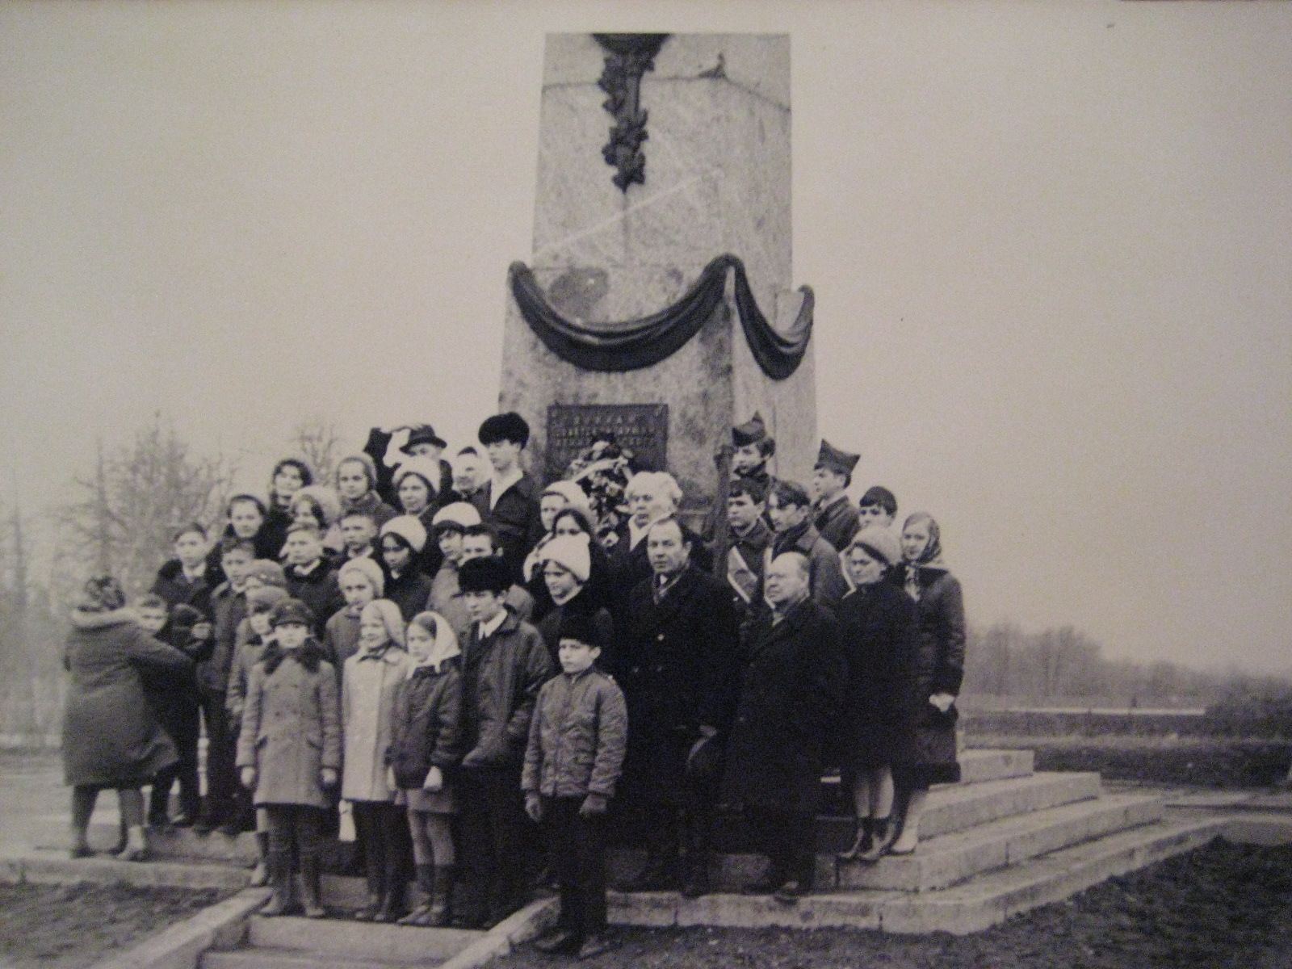

Slide 24
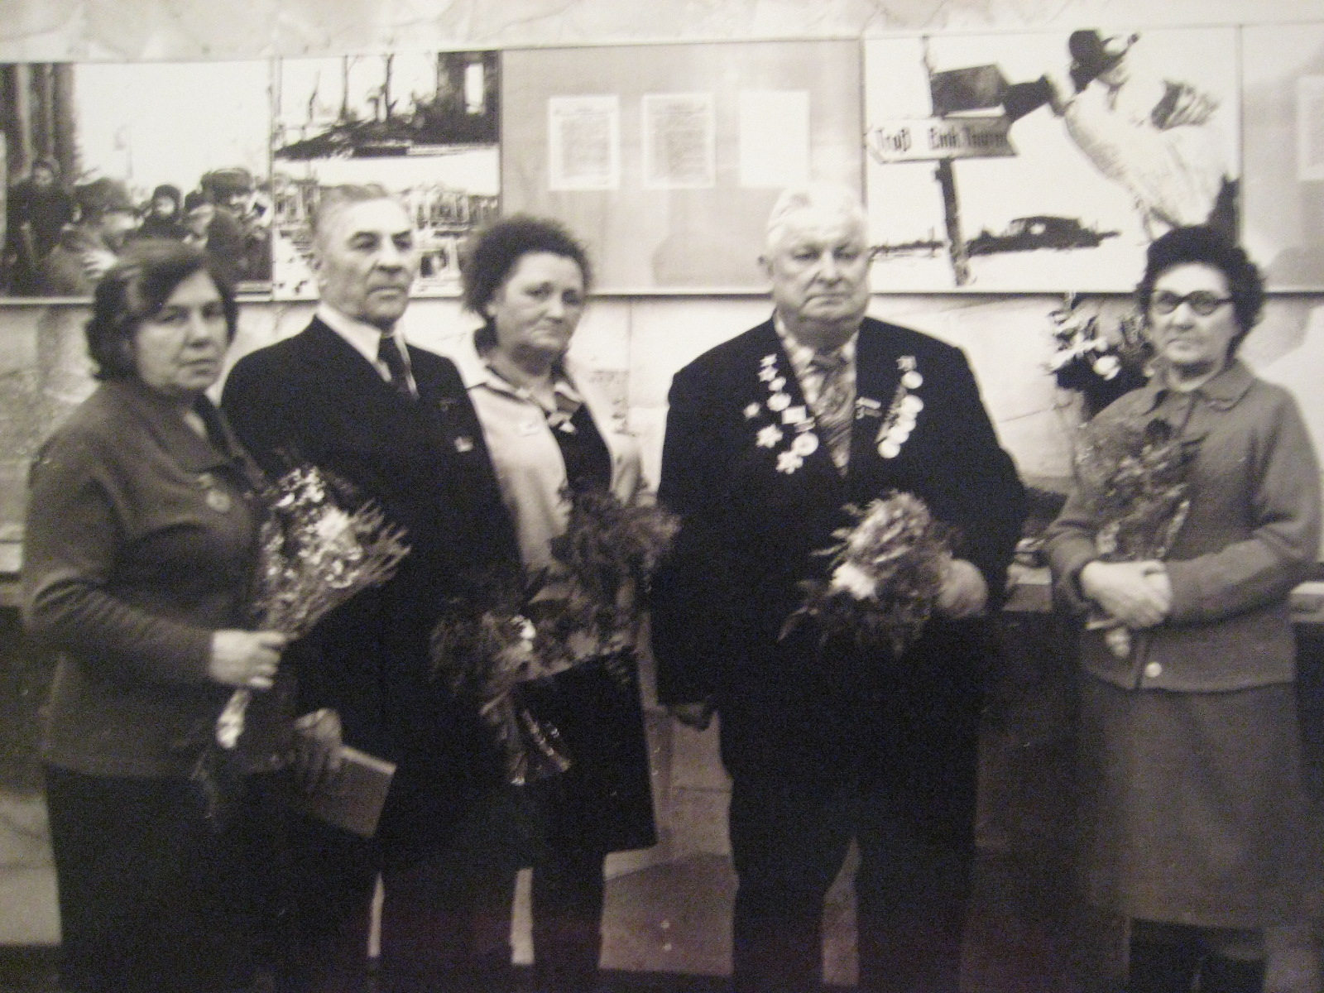

Slide 25
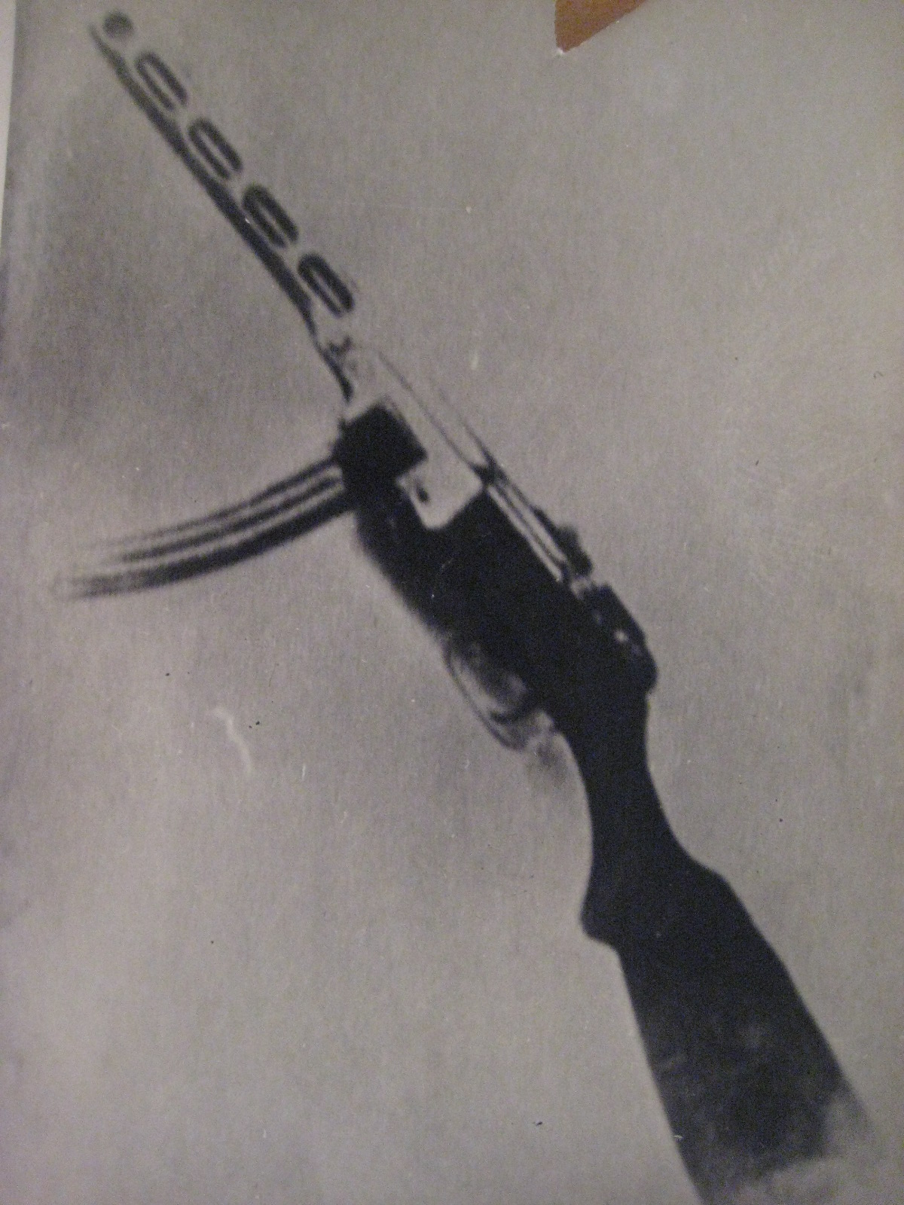

Slide 26
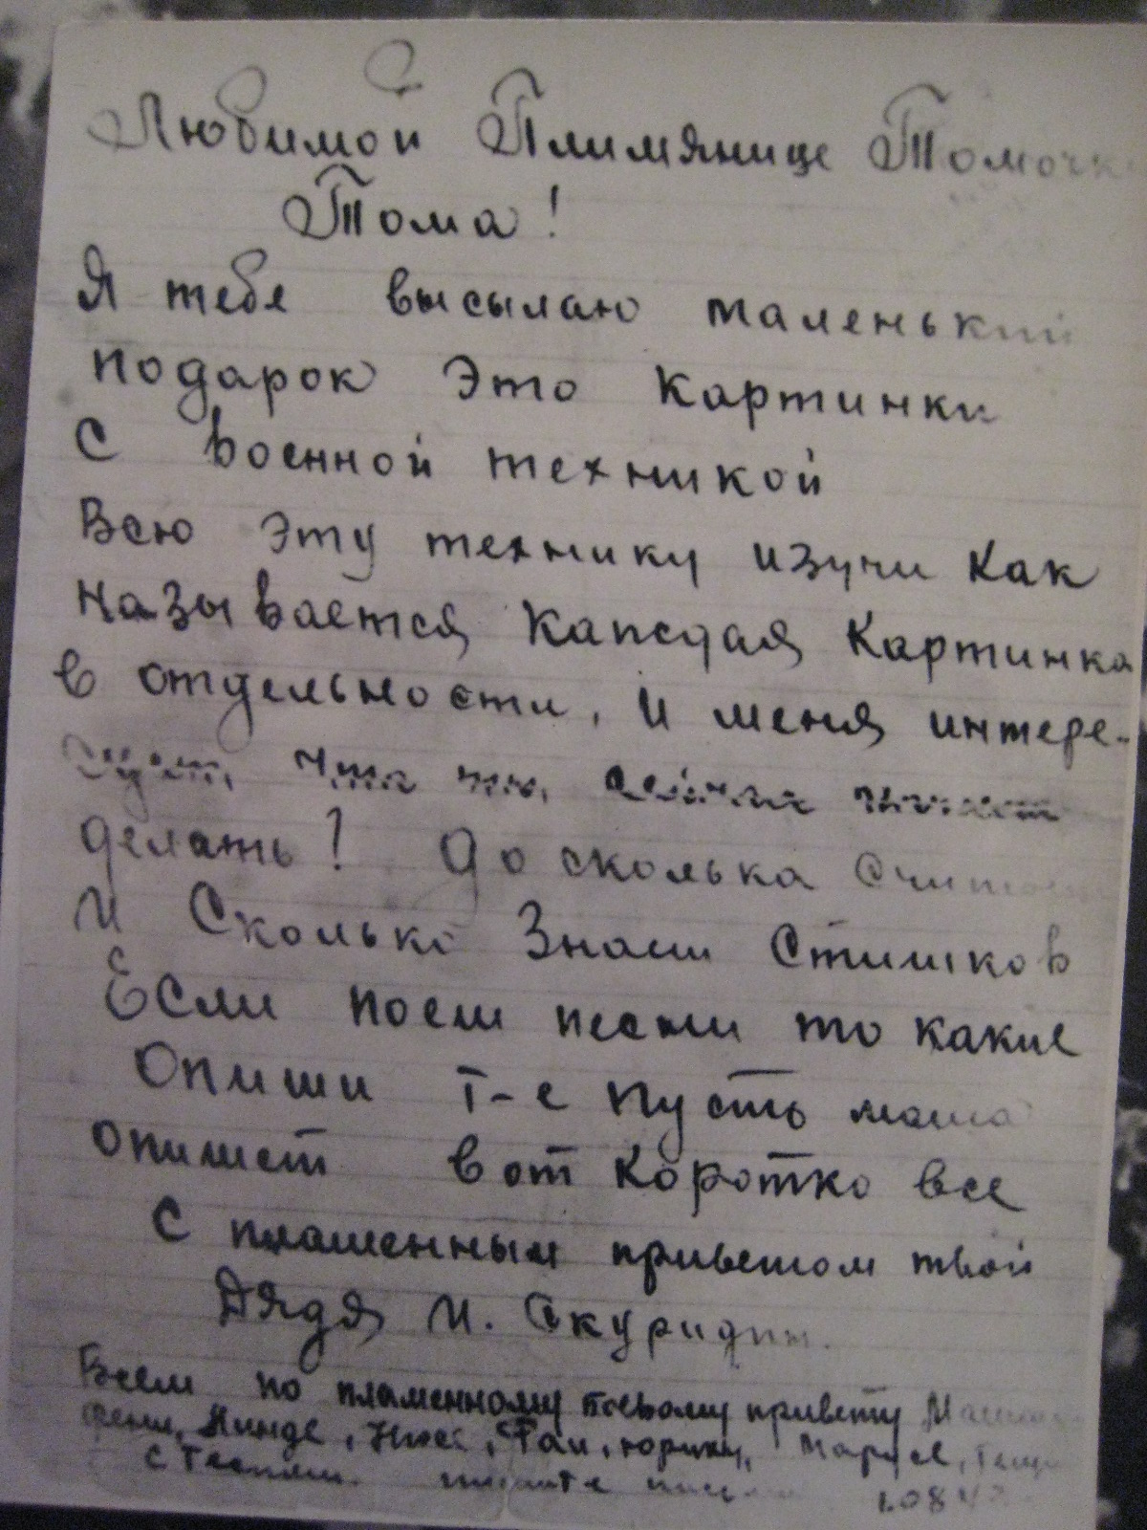

Slide 27
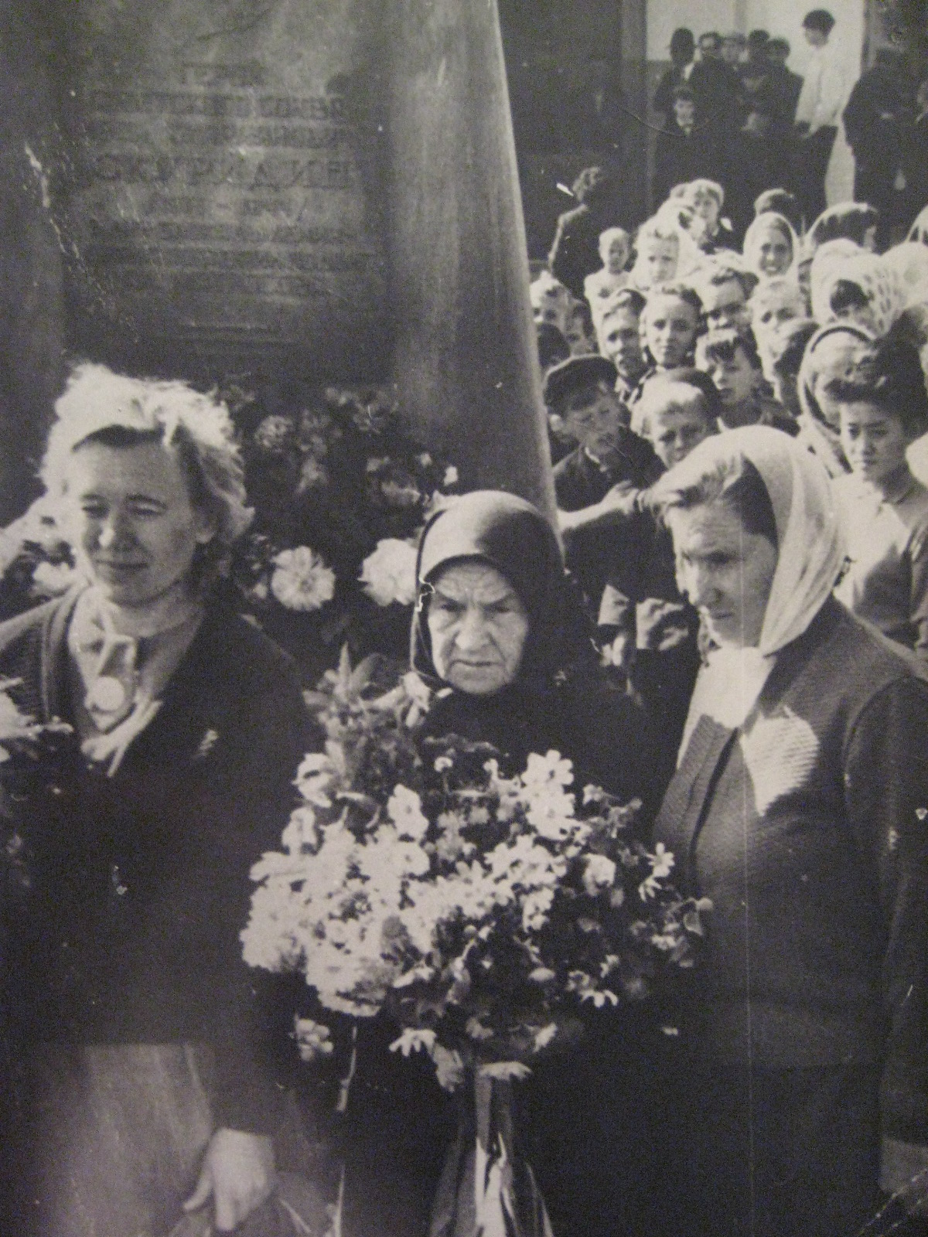

Slide 28
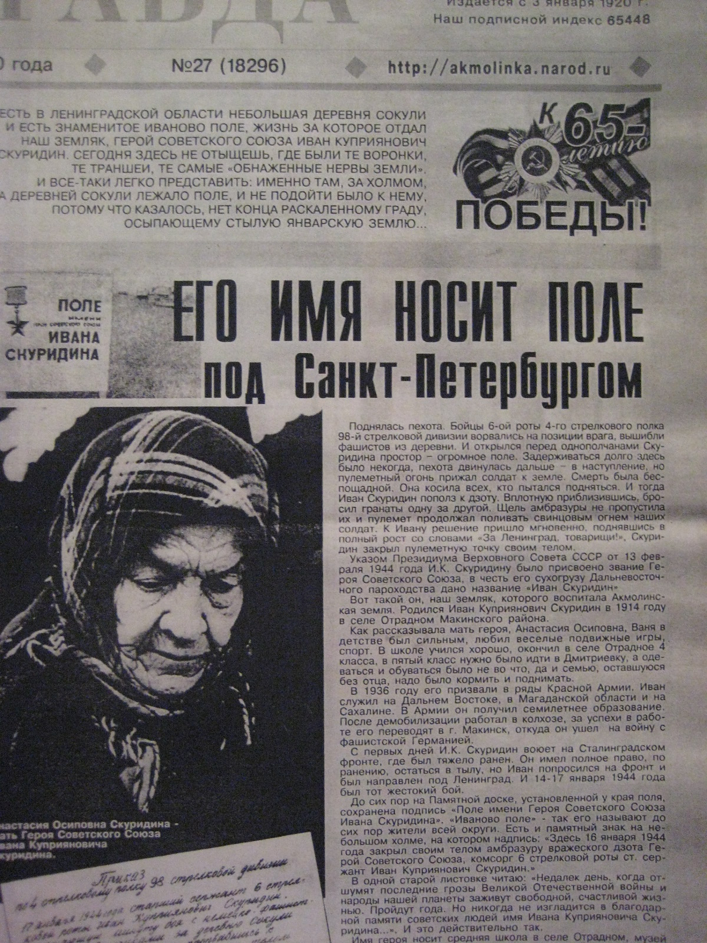

Slide 29
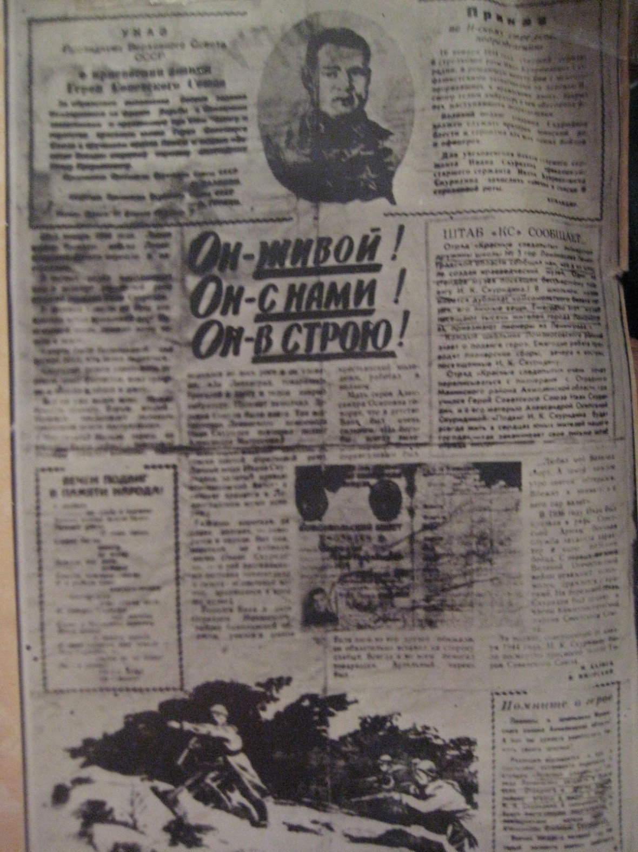

Slide 30
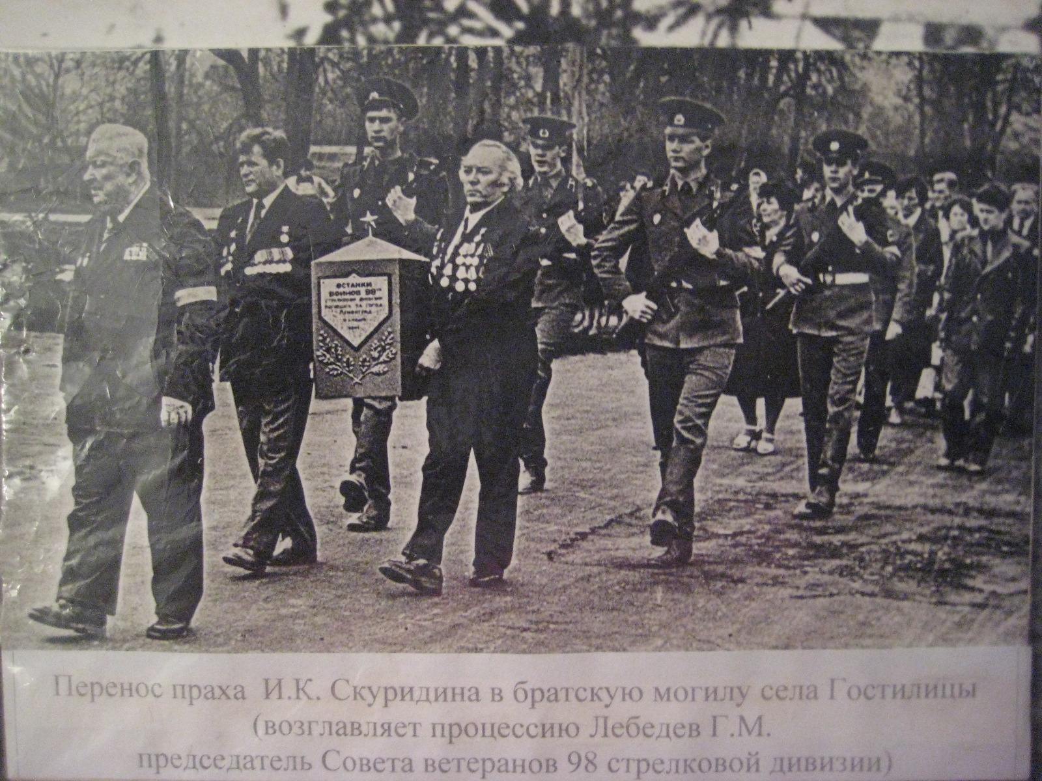

Slide 31
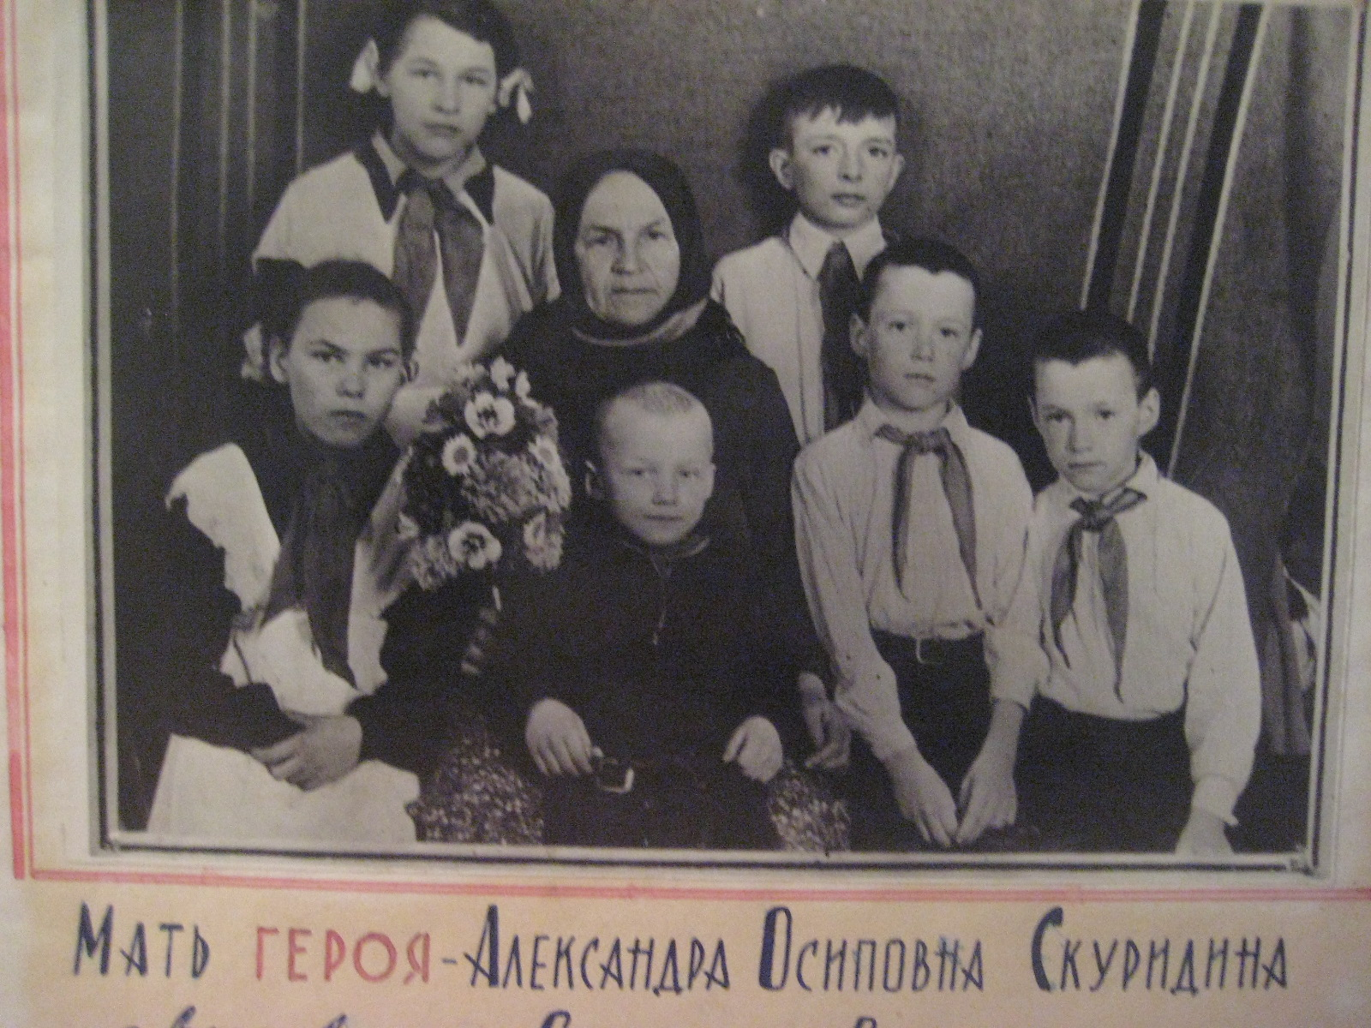

Slide 32
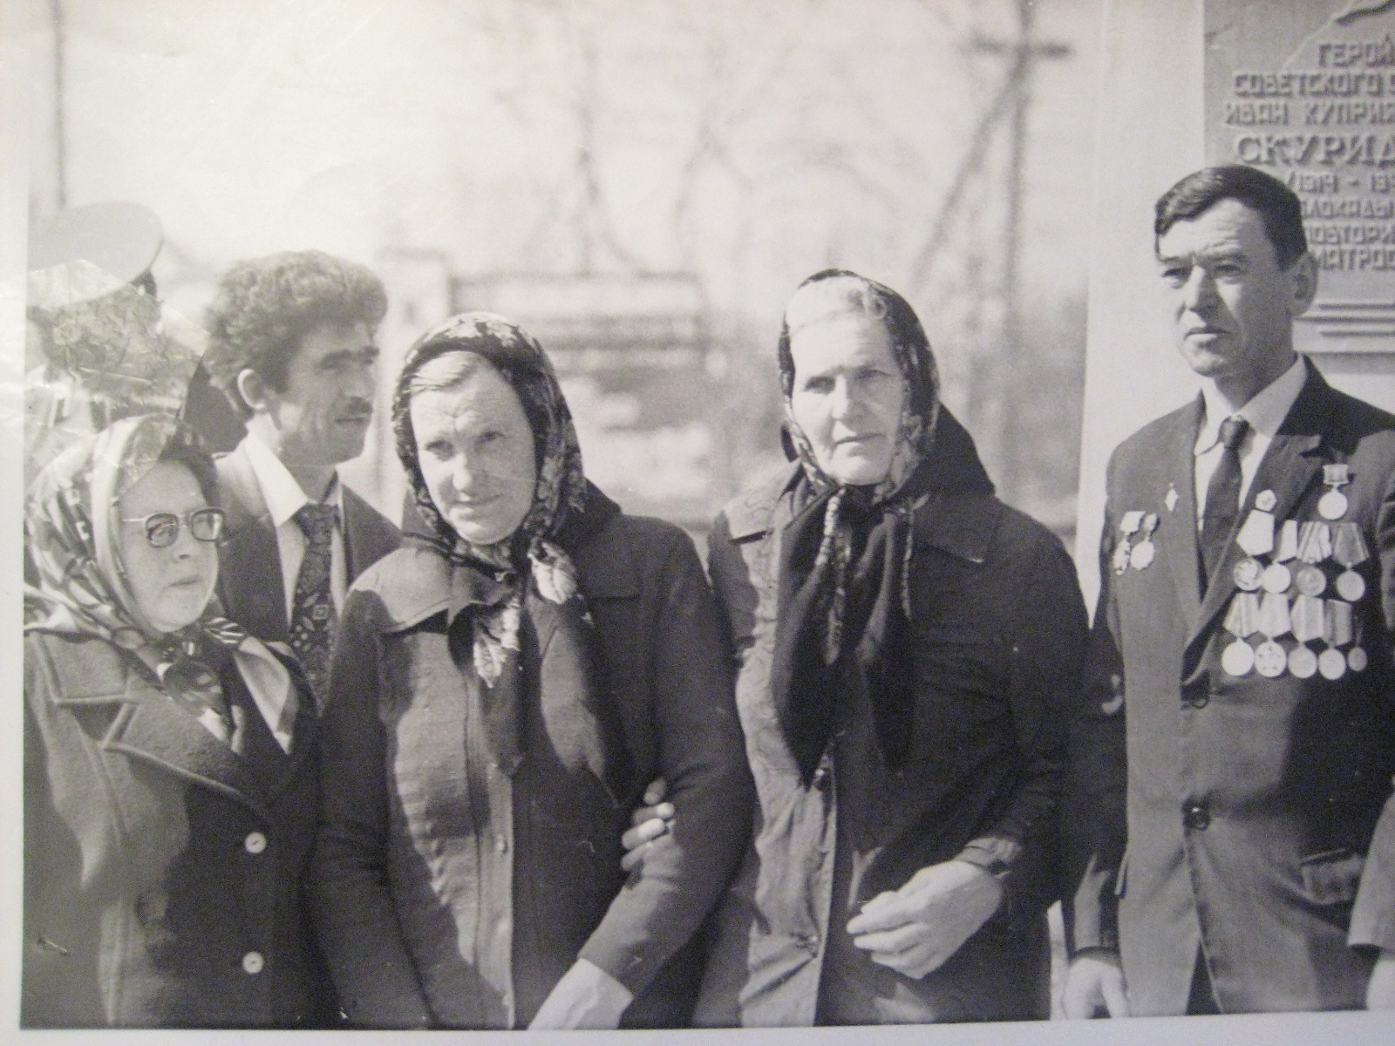

Slide 33
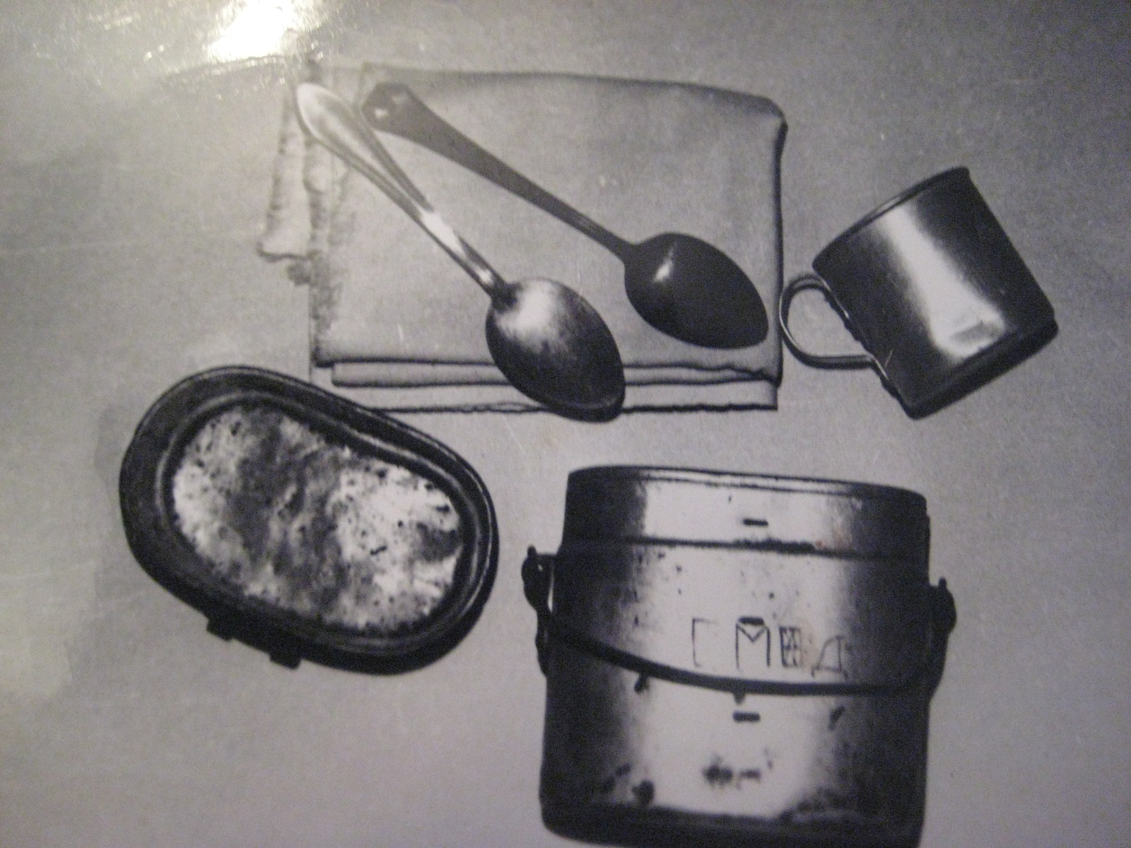

Slide 34
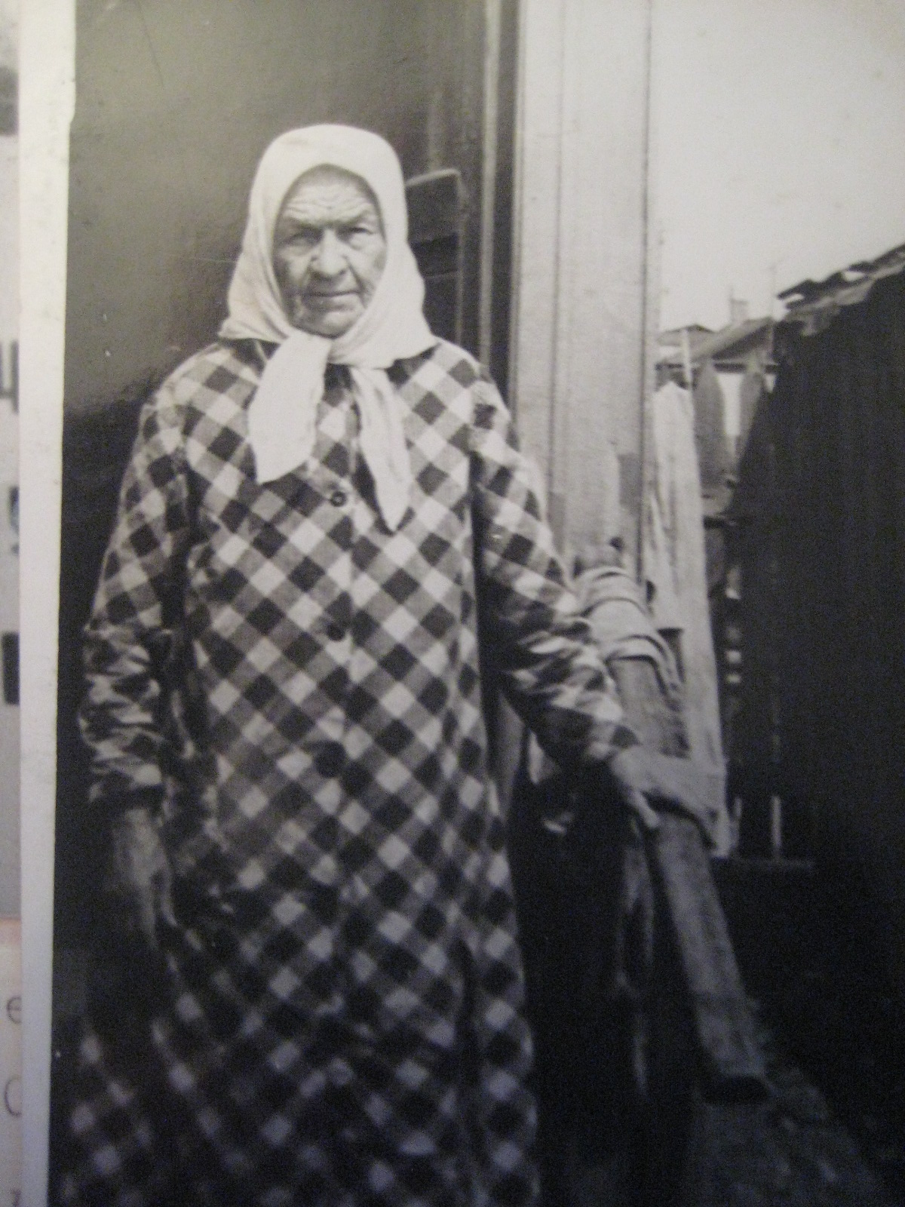

Slide 35
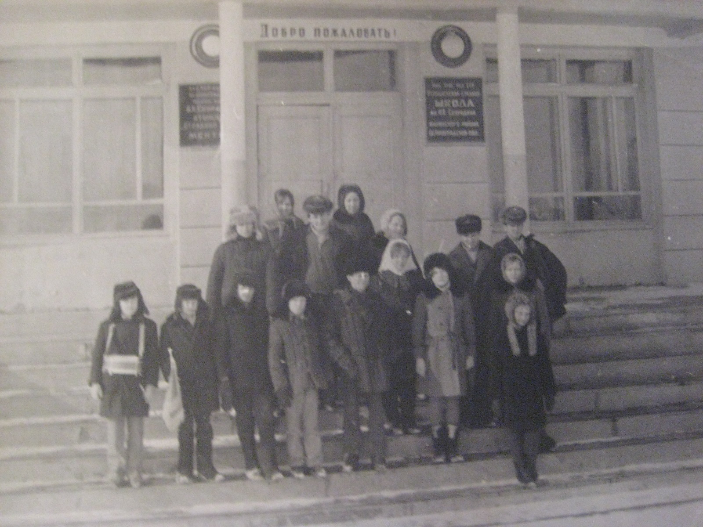

Slide 36
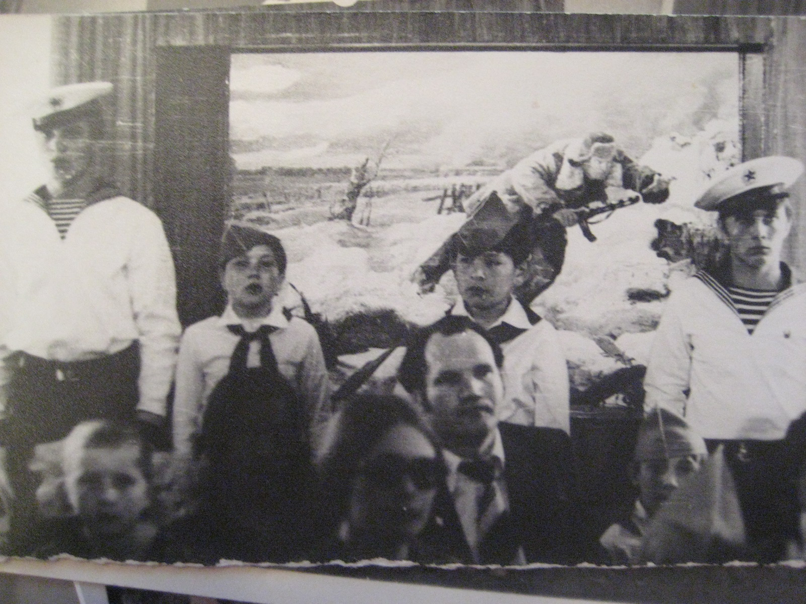

Slide 37
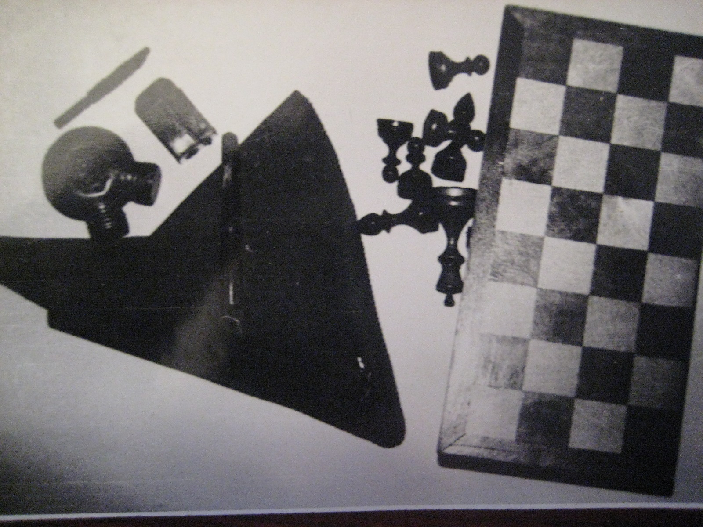

Slide 38
Михаи́л Васи́льевич Ягли́нский
(22 сентября 1922 г. — 28 декабря 1978 г.)
Командир взвода 110-й отдельной разведроты 158-й стрелковой дивизии четвертой ударной армии первого Прибалтийского фронта, Герой Советского Союза.

Slide 39
Михаил Васильевич Яглинский

Slide 40
Родился 27 сентября 1922 года в селе Клинцы, ныне Бурабайский район, Акмолинской области Казахстана в семье крестьянина, украинец.
После окончания 7 классов работал на железной дороге.
В январе 1942 года был призван в армию Макинским РВК Акмолинской области Казахской ССР и с августа 1942 года воевал на Сталинградском, Западном 1-м Прибалтийском фронтах в составе
110-й отдельной разведроты.

Slide 41
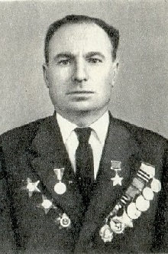

Slide 42
В январе 1942 года был призван в армию Макинским РВК Акмолинской области Казахской ССР и с августа 1942 года воевал на Сталинградском, Западном 1-м Прибалтийском фронтах в составе 110-й отдельной разведроты. Командир разведывательного взвода, М. В. Яглинский неоднократно участвовал в разведывательных поисках в тылу врага и в декабре 1944 года захватил и доставил в часть 26 пленных, был 6 раз легко ранен.
В октябре 1944 года окончил курсы младших лейтенантов, а в 1945 году — курсы усовершенствования офицерского состава (КУОС) и с этого же времени был выведен в запас.

Slide 43
Из наградного листа на присвоение звания Героя Советского Союза.
В грозный час, когда решалась судьба Сталинграда, пришёл на защиту Родины рядовым разведчиком Михаил Яглинский. В первых боях, отражая атаки крупных сил пехоты и танков противника, прорвавшихся к штабу дивизии, Яглинский из автомата уничтожил более 20 солдат противника, гранатами подбил два немецких танка. В этом сражении Яглинский получил ранение, но в пылу боя, не обращая внимания на раны, он продолжал со всей энергией и силой уничтожать врага, увлекая за собой в контратаку взвод.

Slide 44
Командуя отделением разведки под Сталинградом, он три раза пробирался в глубокий тыл противника, доставлял ценные сведения, уничтожая при этом его живую силу и технику. На подступах к городу Витебск, как признанный мастер разведки, Яглинский 5 раз возглавлял группу разведчиков, ходивших в тыл врага, доставляя ценные сведения о противнике и плененных в тылу двух вражеских солдат.

Slide 45
Командуя отделением разведки под Сталинградом, он три раза пробирался в глубокий тыл противника, доставлял ценные сведения, уничтожая при этом его живую силу и технику. На подступах к городу Витебск, как признанный мастер разведки, Яглинский 5 раз возглавлял группу разведчиков, ходивших в тыл врага, доставляя ценные сведения о противнике и пленивших в тылу двух вражеских солдат. Несмотря на то, что враг в районе Витебска ограждал себя снежными и ледяными валами, минными полями, колючей проволокой, плотным огневым валом и сплошными траншеями, всё это преодолевал старший сержант Яглинский, поставленные командованием задачи выполнял не щадя своей жизни, проявляя подлинный героизм.

Slide 46
14 марта 1944 года под Витебском с группой разведчиков старший сержант Яглинский через минные поля, проволочные заграждения и две линии траншей, пробрался в глубину обороны противника, захватил двух пленных и гранатами уничтожил три немецких блиндажа, в которых находились, по показаниям пленных около 23 солдат противника. Разведгруппа вернулась без потерь. 22 февраля 1944 года он захватил двух пленных и уничтожил противотанковой гранатой блиндаж противника, в котором, как показали пленные, находился командир взвода и 6 вражеских солдат.

Slide 47
Под городом Можейкяй противник оборонялся на противоположном берегу глубоководной с крутыми берегами реки Вента, что представляло исключительные трудности для захвата пленных. 27 октября 1944 года Яглинский вернулся с курсов младших лейтенантов и в первый же день командования взводом ему была поставлена задача: захватить «языка» во что бы то ни стало. Подготовив операцию, 28 октября разведывательная группа под командованием Яглинского вплавь переправилась через реку и с тыла под видом немцев подошла к переднему краю противника, атаковал его и уничтожил 2 пулемёта и 9 солдат, пленив 2-х немцев с пулемётом. Разведгруппа возвратилась без потерь.

Slide 48
3 ноября 1944 года в районе населённого пункта Зээрэ Яглинский вновь блестяще выполнил боевую задачу. Преодолев вброд реку Вадаксто, он со своим взводом стремительно ворвался в расположение противника, гранатами и огнём из автоматов разогнали взвод вражеских солдат, уничтожив при этом около 10 немцев, 2-х захватили в плен, сами же не понесли потерь. Яглинский первым ворвался в немецкую траншею и выбросил на бруствер двух пленных немцев.

Slide 49
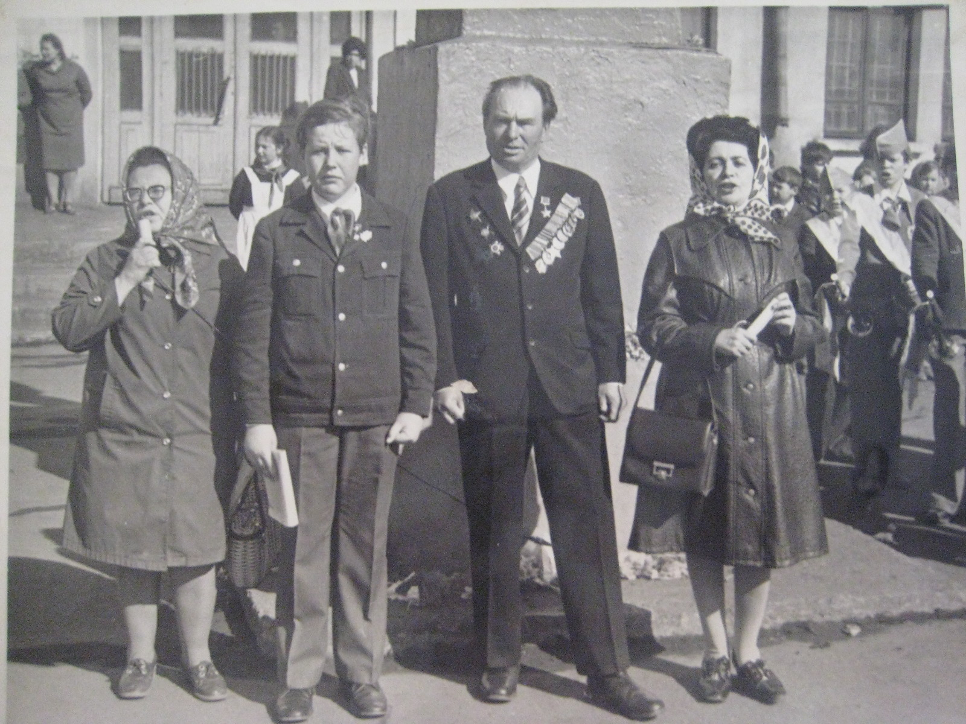

Slide 50
За два года пребывания в разведке старший сержант Яглинский стал подлинным мастер – разведчиком. В условиях заранее подготовленной обороны противника, в ходе ночных поисков Яглинский лично захватил в плен 26 вражеских солдат и унтер-офицеров, уничтожил более 120 немцев, 8 раз пробирался в глубокий тыл противника, находясь там по 2 – 3 суток. Будучи 6 раз раненый, как смелый и отважный воин, проявляя отвагу и героизм, старший сержант Яглинский, не щадя своей крови и самой жизни, с честью выполняет любое задание командования.

Slide 51
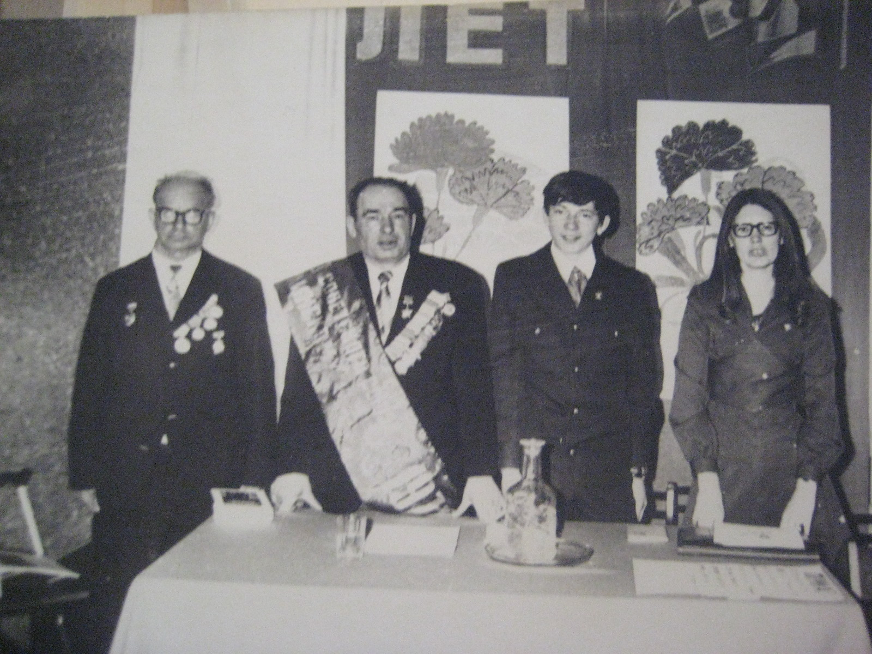

Slide 52
Вся дивизия знает Михаила Яглинского как отважного мастера – разведчика, храброго героя Отечественной войны. За образцовое выполнение заданий командования и проявление отваги и героизма товарищ Яглинский достоин высшей Правительственной награды – присвоения звания Героя Советского Союза. Командир 158 Лиозненской Краснознамённой ордена Суворова стрелковой дивизии полковник Гончаров.
Указом Президиума Верховного Совета СССР от 23 марта 1945 года за образцовое выполнение боевых заданий командования на фронте борьбы с немецкими захватчиками и проявленные при этом отвагу и геройство Яглинский Михаил Васильевич удостоен звания Героя Советского Союза с вручением ордена Ленина и медали «Золотая Звезда».

Slide 53
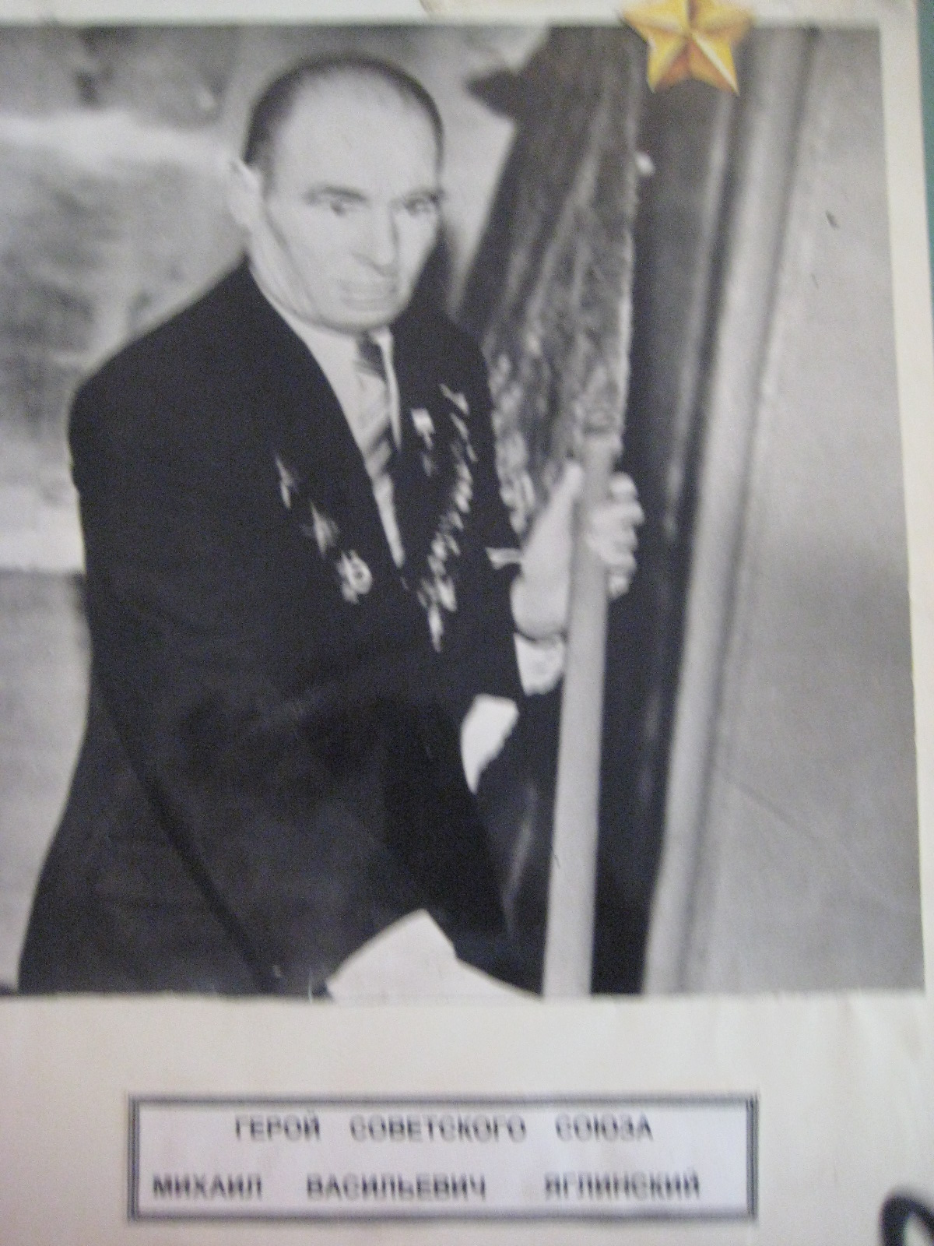

Slide 54
Проживал в городе Макинске Целиноградской (ныне Акмолинской) области Казахстана и работал поочерёдно председателем городского совета и начальником автобазы.
Скончался 28 декабря 1978 года.

Slide 55
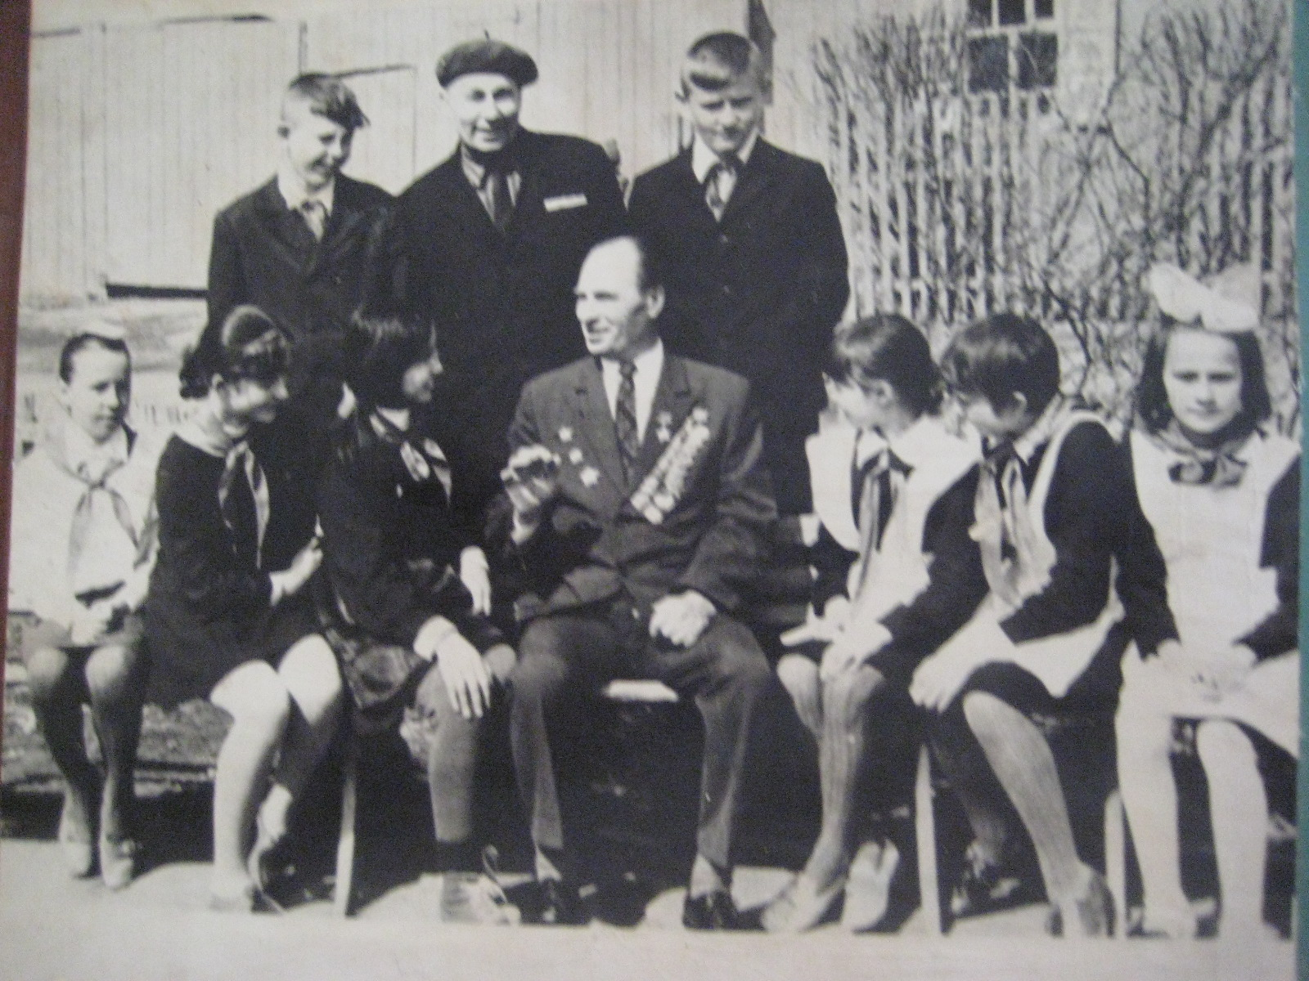

Slide 56
Имя М. В. Яглинского носит улица в городе Макинске

Slide 57
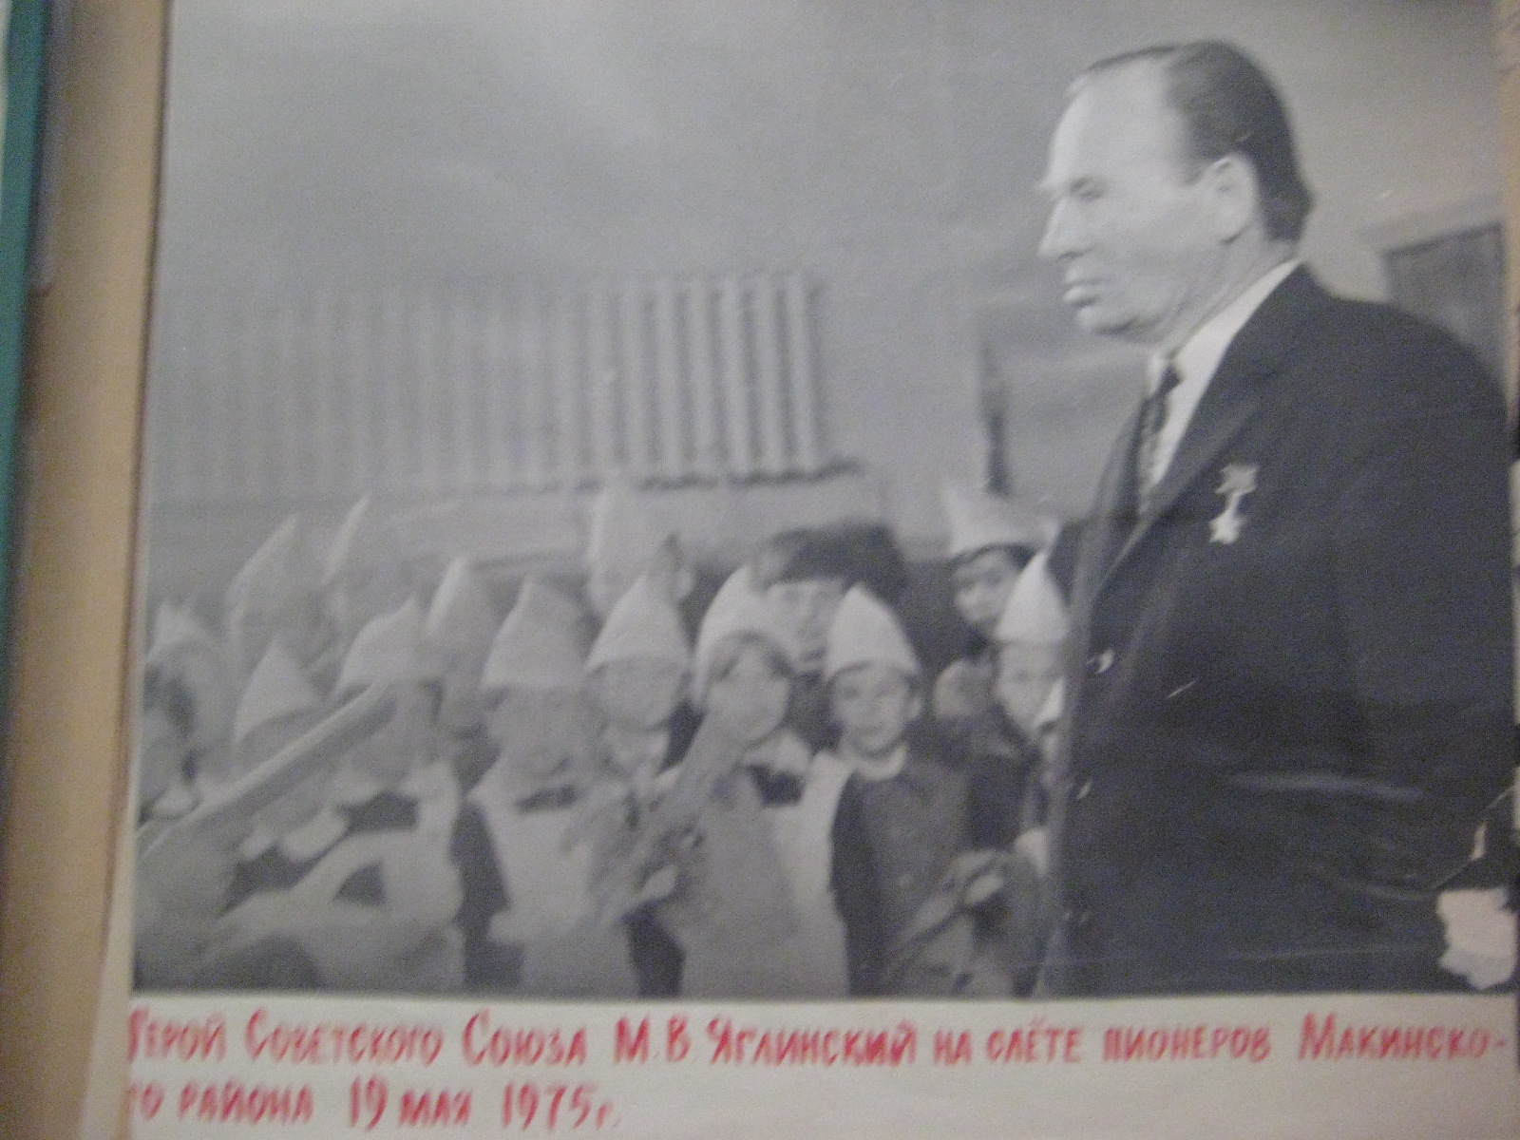

Slide 58
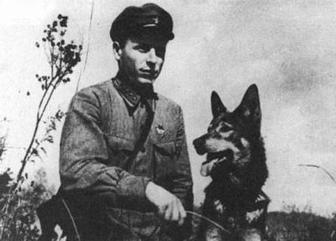
Карацупа Никита Фёдорович - легендарный советский пограничник, полковник запаса.

Slide 59
Родился 25 апреля 1910 в селе Алексеевка ныне Куйбышевского района Запорожской области Украины в крестьянской семье. Украинец. Член ВКП(б)/КПСС с 1941 года. В 1913 году вместе с матерью (отца, умершего очень рано, он не помнил) переехал в Казахстан, жил в Атбасаре. В семь лет остался сиротой, жил в селе Добровольном Макинского района у родственников, воспитывался в Щучинском детском доме Кокчетавской области.

Slide 60
В пограничные войска призван в октябре 1932 года Макинским райвоенкоматом . В 1933 году окончил Дальневосточную окружную школу младшего начсостава служебного собаководства, в 1937 году — курсы подготовки начсостава при Центральной школе служебного собаководства погранвойск. Служил проводником и инструктором службы собак на погранзаставе "Полтавка" Гродековского Краснознаменного погранотряда, на различных должностях в войсках Тихоокеанского, Восточного, Западного, Закавказского пограничных округов. В 1957-1961 годах работал в Главном управлении пограничных войск СССР, помогал налаживать пограничную службу в Демократической Республике Вьетнаме.

Slide 61
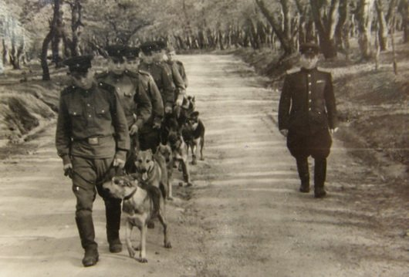

Slide 62
Обладая редкими волевыми качествами, неустрашимый, находчивый, он обнаруживал нарушителей несмотря на самые замысловатые их ухищрения. Во внешней медлительности движений таилась способность пограничника к мгновенной реакции в острую минуту встречи с врагом. Он мог бежать тридцать, пятьдесят — сколько потребуется километров по самой сложной местности, в дождь и в стужу, в метель и пургу и, пренебрегая опасностью, вступать в схватку, задерживать вооруженных до зубов нарушителей границы. Даже с весьма скромным по нынешним временам снаряжением — конем, драгункой, маузером, верным лохматым помощником в боевых делах Ингусом — Карацупе удавалось всё.

Slide 63
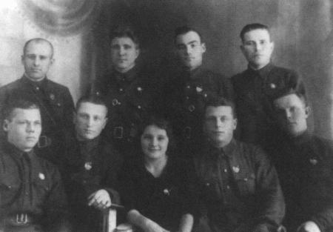

Slide 64
За 20 лет службы на границе Карацупа участвовал в 120 столкновениях с врагами, живыми задержал 338 нарушителей границы, уничтожил 129 шпионов и диверсантов, не сложивших оружия. С 1961 года полковник Карацупа Н.Ф. — в запасе.

Slide 65
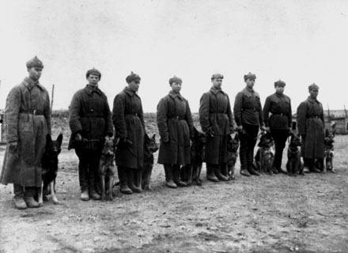

Slide 66
Звание Героя Советского Союза с вручением ордена Ленина и медали "Золотая Звезда" (№ 10705) полковнику запаса Карацупе Никите Фёдоровичу присвоено Указом Президиума Верховного Совета СССР от 21 июня 1965 года за образцовое выполнение заданий командования по защите Государственной границы СССР и проявленные при этом мужество и героизм.

Slide 67
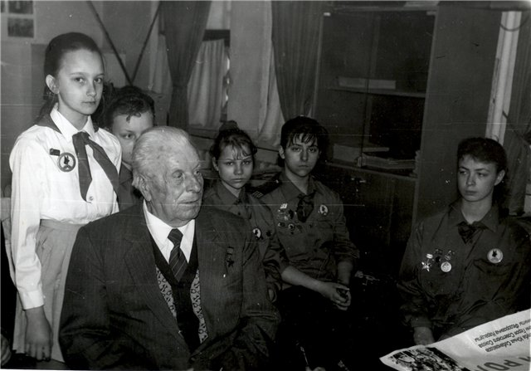

Slide 68
Последние годы жил в городе-герое Москве. Работал в Центральном музее пограничных войск. Умер 18 ноября 1994 года. Похоронен на Троекуровском кладбище в Москве (участок 3). Награждён орденом Ленина, 2 орденами Красного Знамени, орденом Красной Звезды, медалями.

Slide 69
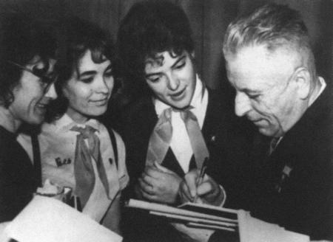

Slide 70
Именем Карацупы названы школы, библиотеки, речные суда, пограничные заставы во Вьетнаме и в Индии. Приказом начальника войск Краснознаменного Тихоокеанского пограничного округа Карацупа зачислен почетным пограничником заставы, на которой он бессменно нес боевую вахту первые десять лет своей пограничной службы. В родном селе установлен бюст Героя.

Slide 72
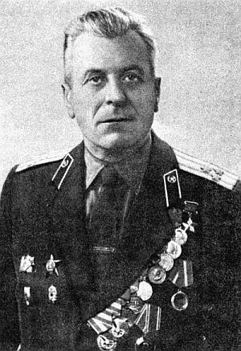

Slide 73
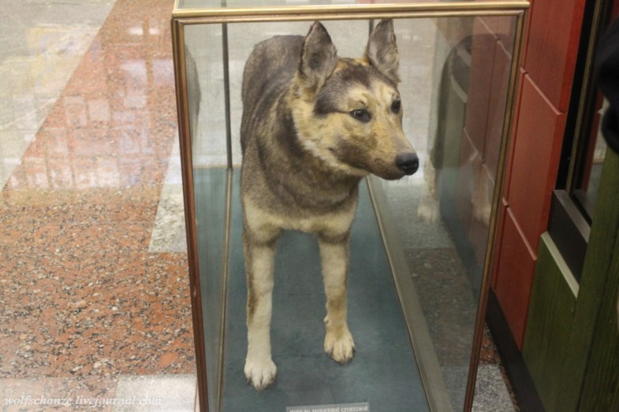

Slide 74
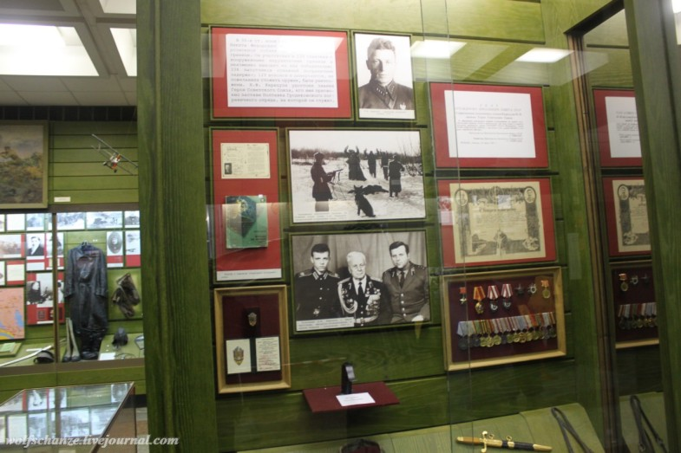

Slide 75
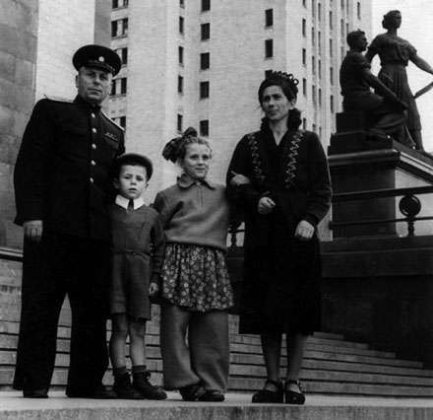

Slide 76
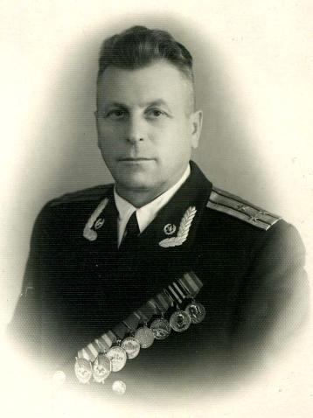

Slide 77
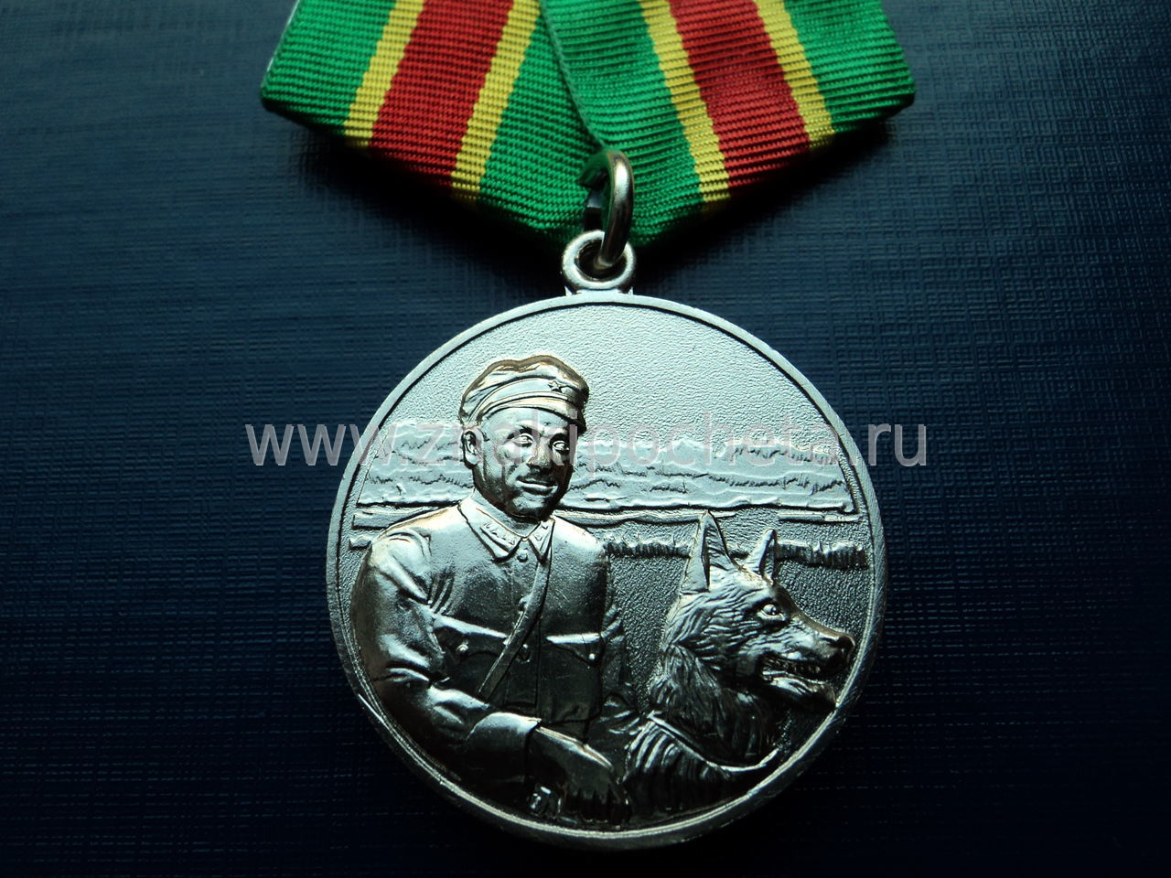

Slide 78
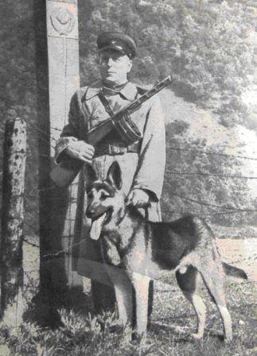

Slide 79
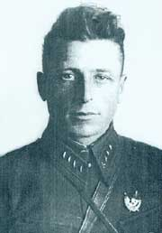

Slide 81
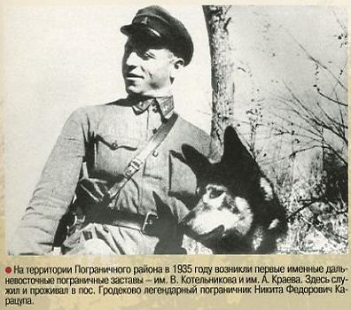

Slide 83
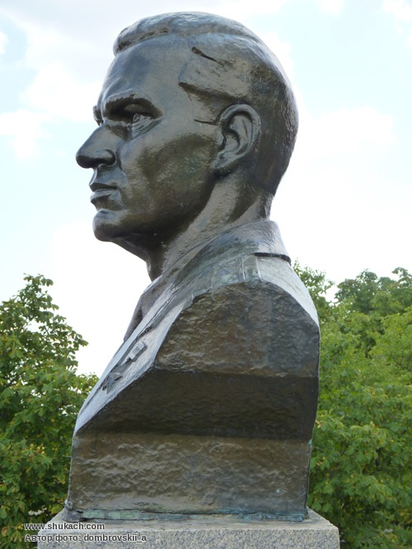

Slide 84
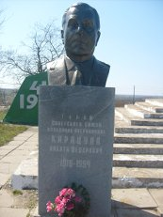

Slide 86
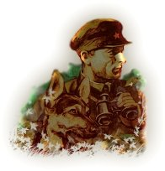

Slide 87
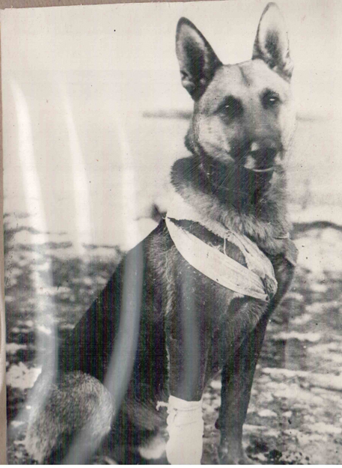

Slide 88
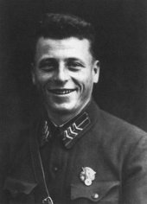

Slide 89
ОМИГОВ ИВАН ФЕДОРОВИЧ,
летчик, Герой Советского Союза

Slide 90
Иван Федорович Омигов родился в 1923 году в селе Макинка Акмолинской области. В Красной Армии с 1941 года, на фронте — с ноября 1942 года. За мужество и отвагу, проявленные в боях с врагом, награжден двумя орденами Красного Знамени, орденами Красной Звезды и Отечественной войны I степени.
Звание Героя Советского Союза коммунисту И. Ф. Омигову присвоено 18 августа 1945 года.

Slide 92
В 828-й штурмовой авиационный Свирский полк младший лейтенант Иван Омигов прибыл в феврале 1944 года уже опытным летчиком. Не был он новичком и на карельском участке фронта: хорошо знал его условия и особенности боевых действий самолетов-штурмовиков в этом лесисто-болотистом крае. К началу наступления советских войск на Онежско-Ладожском перешейке он стал мастером точных бомбовых ударов и противозенитного маневра.

Slide 94
20 июня 1944 года, в день начала наступления войск Карельского фронта, Иван Омигов участвовал в бомбарди-Ровочно-штурмовом налете на станцию Юксино. Бомбами, Реактивными снарядами и пулеметно-пушечным огнем он взорвал около 100 метров железнодорожного полотна, уничтожил 3 вагона и много вражеских солдат. Через два дня штурмовик Омигов на станции Устг. Видлица вывел из строя паровоз, поджег 3 вагона и уничтожил до десятка оккупантов, а спустя час-другой его «ил» уже громил позиции противника в районе Раболы.

Slide 96
В ходе развернувшегося наступления самолет Омигова поддерживал наземные войска у населенных пунктов Капа и Усикюля, озера Вуори-Ярви и во многих других местах. У Капа в двухдневных боях летчик Омигов уничтожил четыре орудия, подавил огонь трех орудий и зенитного пулемета, истребил более двадцати захватчиков. В ходе последующих боев, обеспечивая выход наших сухопутных войск на советско-финскую границу, младший лейтенант Омигов уничтожил не менее сотни вражеских солдат и офицеров, два склада с боеприпасами, поджег два железнодорожных эшелона, уничтожил несколько орудий, автомашин и повозок.

Slide 98
Финляндия капитулировала, и 828-й авиационный полк поступил в распоряжение командующего ВВС 2-го Белорусского фронта. Цеханув, Ломжа, Торунь, Дамерау, Хойнице, Тухоля — таков боевой путь 828-го штурмового полка в небе Польши и Германии в последние месяцы войны. В районе Цеханува И. Ф. Омигов 16 января 1945 года за два боевых вылета уничтожил три орудия, три автомашины и до двадцати фашистов. 20 января у Ломжи, действуя в группе из 19 «илов», Иван Федорович Омигов взорвал склад с боеприпасами. На одной из дорог, ведущих к городу Торунь, 31 января он сжег три автомашины и две повозки. Через день южнее Дамерау прямым попаданием бомб взорвал три автомашины и повредил танк.

Slide 100
123 успешных боевых вылета совершил за время войны младший лейтенант Омигов. 9 раз участвовал в воздушных боях. На его боевом счету около 500 солдат и офицеров противника, 11 уничтоженных самолетов, 38 дзотов и дотов, 13 полевых и 62 зенитных орудия, 49 зенитных пулеметов и 25 минометов. Это — весомый вклад в победу Страны Советов над фашистской Германией и ее союзниками по агрессии.

Slide 101
Указом Президиума Верховного Совета СССР от 18 августа 1945 года за образцовое выполнение боевых заданий командования на фронте борьбы с немецко-фашистскими захватчиками и проявленные при этом мужество и героизм лейтенанту Омигову Ивану Фёдоровичу присвоено звание Героя Советского Союза с вручением ордена Ленина и медали «Золотая Звезда» (№ 8214).

Slide 103
После войны И.Ф. Омигов продолжал службу в ВВС. В 1956 году он окончил Военно-воздушную академию. С 1960 года подполковник Омигов И.Ф. - в запасе. Жил в Воронеже. Умер 12 мая 1966 г. Похоронен в Воронеже на Коминтерновском кладбище (на кладбище похоронено почти 30 Героев Советского Союза). Награждён орденом Ленина, тремя орденами Красного Знамени, орденами Отечественной войны 1-й степени, Красной Звезды, медалями. Школа №1 в г. Макинск носила его имя. В Воронеже в Советском районе на ул.Колесниченко, 53 установлена мемориальная доска

Slide 105
СЕРГИЕНКО НИКОЛАЙ ДМИТРИЕВИЧ,
артиллерист, Герой Советского Союза

Slide 106
Николай Сергиенко родился в 1923 году в селе ЖуравлевкаКалининского района Акмолинской области. Накануне войны учился в железнодорожном училище на станции Карталы в Челябинской области. В Красную Армию призван 15 июня 1941 года. Сражался с гитлеровцами в составе войск Юго-Западного, Брянского, Воронежского, Степного, 2-го и 3-го Украинских и 1-го Белорусского фронтов. Когда на улицах Берлина умолк грохот боев, на стволе орудия Н. Д. Сергиенко было 13 звездочек: столько вражеских танков истребил расчет старшего сержанта.

Slide 108
Звание Героя Советского Союза Николаю Дмитриевичу Сергиенко присвоено Указом Президиума Верховного Совета СССР от 27 февраля 1945 года.

Slide 110
Наступило утро 13 января 1945 года. После 25-минутного налета по переднему краю гитлеровцев на Магнушевском плацдарме артиллерия перенесла огонь в глубину вражеской обороны. Стрелковые цепи дружно поднялись и Устремились вперед. Орудия сопровождения, взятые на передки, немедленно двинулись вслед. Но враг оправился от первого удара и начал сопротивляться. У окраины населенного пункта наша пехота остановилась, залегла. Гитлеровцы пошли в контратаку.

Slide 112
Расчет Николая Сергиенко под сильным огнем немецких пулеметов и минометов быстро изготовил свое противотанковое орудие к бою и стал посылать снаряд за снарядом. Одна за другой замолчали три пулеметные точки гитлеровцев. Загорелись их две самоходные пушки. Теперь можно было перенести огонь и на немецкую пехоту. Вражеская контратака захлебнулась, и наша пехота вновь двинулась вперед.

Slide 114
17 января гвардейцы с ходу форсировали реку Равка, но на ее правом берегу нарвались на засаду из трех «Фердинандов». Мгновенно заняв огневую позицию, орудийный расчет Сергиенко пятью выстрелами поджег два фашистских танка, а третий скрылся в лесу. На огневую позицию артиллеристов пошла в атаку немецкая пехота. Несколько сот автоматчиков — против одного орудийного расчета, который вскоре оказался в полуокружении. Через час из семи артиллеристов трое были убиты, а двое тяжело ранены. У орудия остались двое — командир Николай Сергиенко и наводчик Василий Кнутов. Кончились снаряды, а потом и патроны к автоматам. В наседающих гитлеровцев брошены последние гранаты. Но и гитлеровцев осталось всего десятка два. Не колеблясь, боевые друзья бросились врукопашную. Один против десяти! Исход боя казался неизбежным — гибель или плен отважных артиллеристов. Но подошли наши танки, и гитлеровцы бросились врассыпную. Сергиенко и Кнутов, захватив пятерых фашистов в плен, явились в свою часть. В этом бою Николай Дмитриевич Сергиенко и его друзья по орудийному расчету уничтожили около двухсот вражеских солдат и офицеров, сожгли два танка.

Slide 116
После войны Герой Советского Союза Н. Д. Сергиенко работал мастером ремесленного училища, затем стал вальцовщиком в прокатном цехе Магнитогорского металлургического комбината, учился в вечернем институте, стал крупным специалистом по монтажу и ремонту предприятий черной металлургии. Работал на монтаже цеха мокрой сепарации и фабрики окатышей Соколовско-Сарбайского горно-обогатительного комбината. В настоящее время — главный инженер Магнитогорского строительного управления «Уралдом-наремонт».

Slide 117
Награждён орденом Ленина, орденом Октябрьской Революции, орденом Отечественной войны 1 ст., двумя медалями «За отвагу» (1943, 1944). Постановлением Магнитогорского городского Собрания депутатов от 1 марта 2000 г. N 378 «Установить мемориальную доску На фасаде дома N 45 по пр. Ленина надпись "В этом доме жил Герой Советского Союза Николай Дмитриевич Сергиенко». Постановлением Магнитогорского городского Собрания депутатов от 26 марта 2003 г. N 35 муниципальному образовательному учреждению "Средняя общеобразовательная школа N 54" присвоено имя Героя Советского Союза Николая Дмитриевича Сергиенко. Похоронен на Правобережном кладбище Магнитогорска

